Slide 1
UAT DAN USER MANUAL
ABChicken POS
Rev4 · Bukti layar sesuai per fitur
58 kebutuhan · 58 gambar fitur · 0 duplikasi identik
Varian abchicken | Versi 1.34.52+215 | 29 September 2026
Notes:
Rev4 memperbaiki pemetaan screenshot yang berulang pada Rev3.

Slide 2
Cara membaca bukti
LAYAR LIVE
Layar dibuka memakai akun tenant ABChicken pada 29 September 2026 dan tidak menampilkan pesan layanan tidak dikenal.
REFERENSI UAT UI
Layar berasal dari UAT aplikasi 9-10 September 2026. Bukti menunjukkan menu dan kontrol, bukan konfirmasi data tenant ABChicken terbaru.
Anotasi 1 menunjukkan menu atau konteks, 2 menunjukkan filter atau kontrol utama, dan 3 menunjukkan data atau aksi. Bukti tampilan tidak menggantikan pengujian transaksi end-to-end.
Pemeriksaan otomatis: 58 gambar fitur, 0 hash SHA-256 yang identik.
Notes:
Metodologi bukti dan batas klaim.

Slide 3
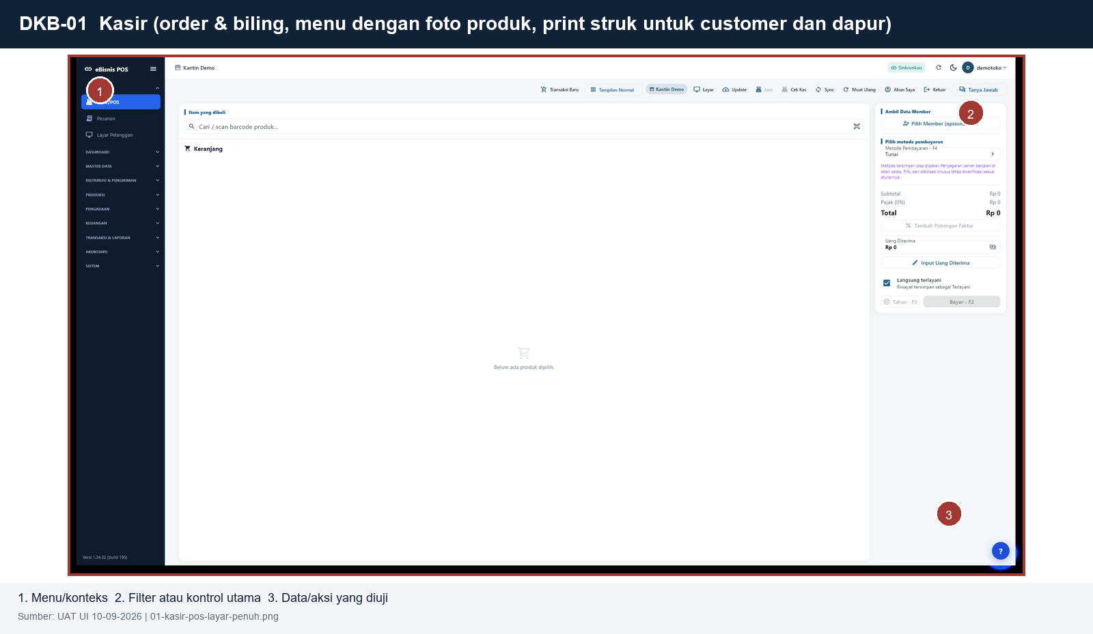
DKB-01 Kasir (order & biling, menu dengan foto produk, print struk untuk customer dan dapur)
Posisi menu
Operasional > Kasir/POS
Status bukti
REFERENSI UAT UI
Petunjuk anotasi
1. Menu atau konteks
2. Filter atau kontrol utama
3. Data atau aksi yang diuji
Sumber: UAT UI 10-09-2026
01-kasir-pos-layar-penuh.png
ABChicken | Rev4 | 3/60
Notes:
Sumber layar: docs/pos/uat-training-operasional-20260910/screenshots/01-kasir-pos-layar-penuh.png. Status: REFERENSI UAT UI. Bukti layar memverifikasi tampilan dan kontrol, bukan transaksi end-to-end.

Slide 4
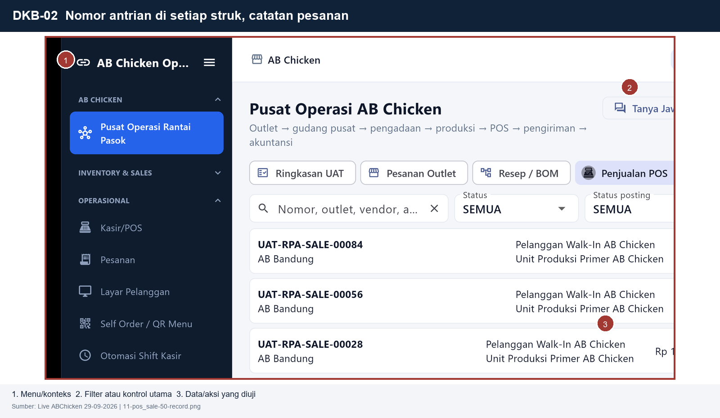
DKB-02 Nomor antrian di setiap struk, catatan pesanan
Posisi menu
Operasional > Kasir/POS > Keranjang
Status bukti
LAYAR LIVE
Petunjuk anotasi
1. Menu atau konteks
2. Filter atau kontrol utama
3. Data atau aksi yang diuji
Sumber: Live ABChicken 29-09-2026
11-pos_sale-50-record.png
ABChicken | Rev4 | 4/60
Notes:
Sumber layar: docs/uat-abchicken-20260929-rev3-per-fitur/evidence-live/11-pos_sale-50-record.png. Status: LAYAR LIVE. Bukti layar memverifikasi tampilan dan kontrol, bukan transaksi end-to-end.

Slide 5
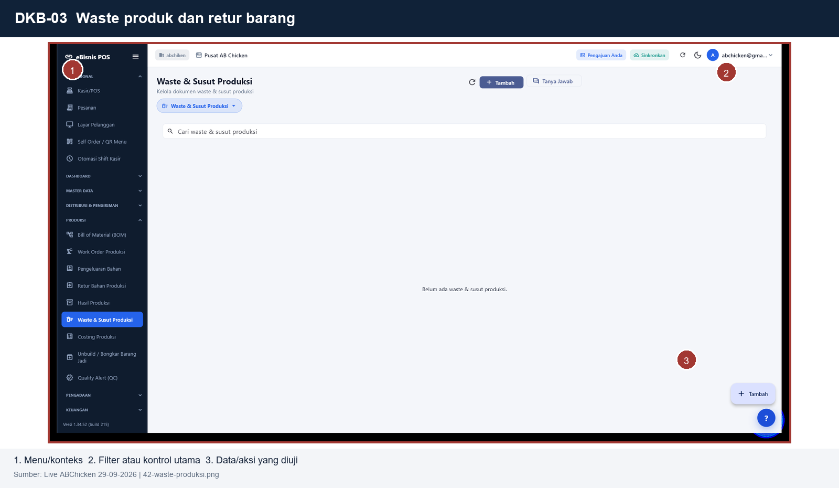
DKB-03 Waste produk dan retur barang
Posisi menu
Produksi > Waste & Susut Produksi
Status bukti
LAYAR LIVE
Petunjuk anotasi
1. Menu atau konteks
2. Filter atau kontrol utama
3. Data atau aksi yang diuji
Sumber: Live ABChicken 29-09-2026
42-waste-produksi.png
ABChicken | Rev4 | 5/60
Notes:
Sumber layar: docs/uat-abchicken-20260929-rev4-bukti-sesuai/evidence-live/42-waste-produksi.png. Status: LAYAR LIVE. Bukti layar memverifikasi tampilan dan kontrol, bukan transaksi end-to-end.

Slide 6
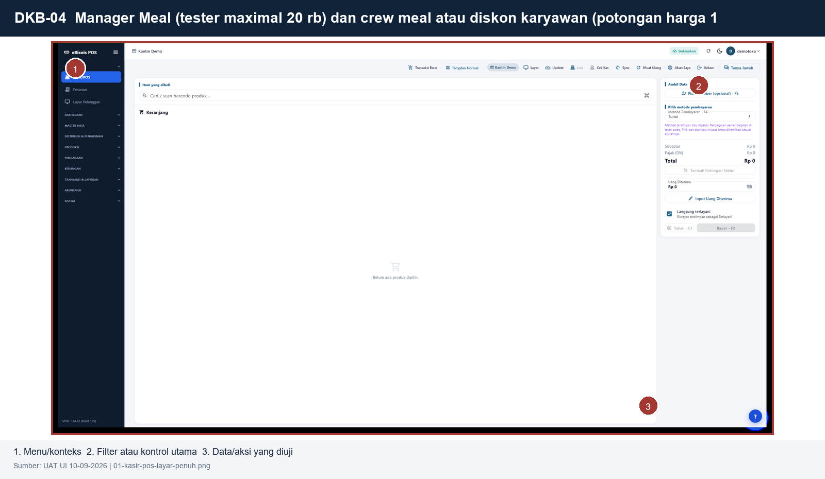
DKB-04 Manager Meal (tester maximal 20 rb) dan crew meal atau diskon karyawan (potongan harga 10 %)
Posisi menu
Operasional > Kasir/POS > Meal Pegawai
Status bukti
REFERENSI UAT UI
Petunjuk anotasi
1. Menu atau konteks
2. Filter atau kontrol utama
3. Data atau aksi yang diuji
Sumber: UAT UI 10-09-2026
01-kasir-pos-layar-penuh.png
ABChicken | Rev4 | 6/60
Notes:
Sumber layar: docs/pos/uat-training-operasional-20260910/screenshots/01-kasir-pos-layar-penuh.png. Status: REFERENSI UAT UI. Bukti layar memverifikasi tampilan dan kontrol, bukan transaksi end-to-end.

Slide 7
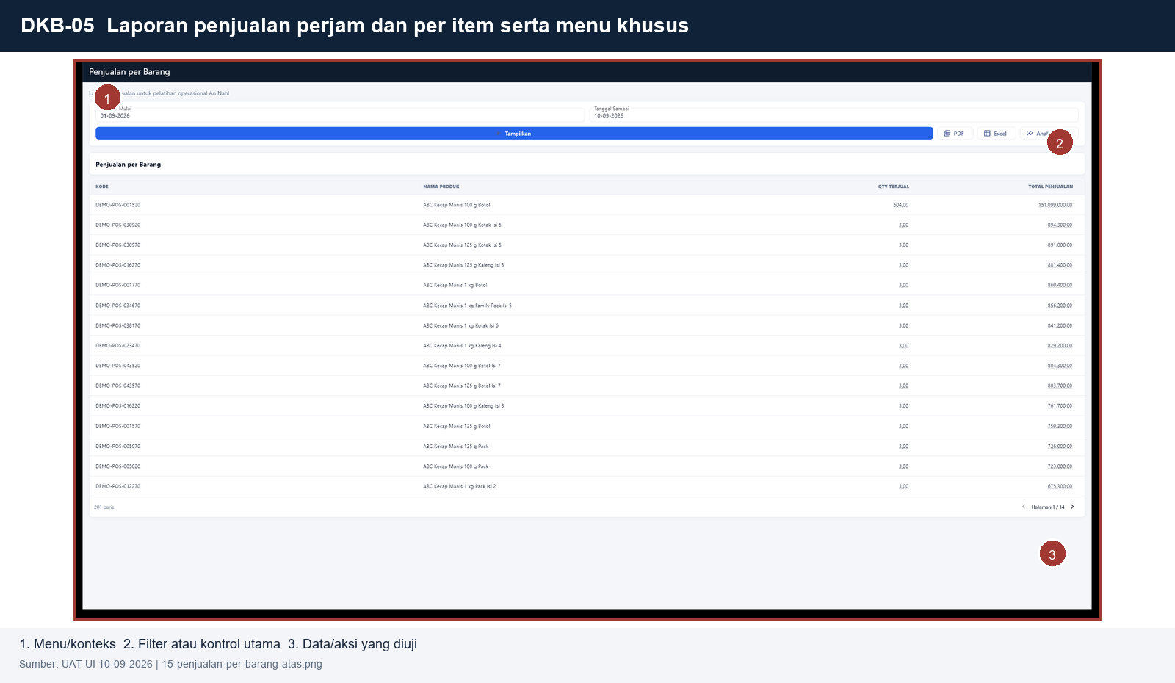
DKB-05 Laporan penjualan perjam dan per item serta menu khusus
Posisi menu
Transaksi & Laporan > Penjualan
Status bukti
REFERENSI UAT UI
Petunjuk anotasi
1. Menu atau konteks
2. Filter atau kontrol utama
3. Data atau aksi yang diuji
Sumber: UAT UI 10-09-2026
15-penjualan-per-barang-atas.png
ABChicken | Rev4 | 7/60
Notes:
Sumber layar: docs/pos/uat-training-operasional-20260910/screenshots/15-penjualan-per-barang-atas.png. Status: REFERENSI UAT UI. Bukti layar memverifikasi tampilan dan kontrol, bukan transaksi end-to-end.

Slide 8
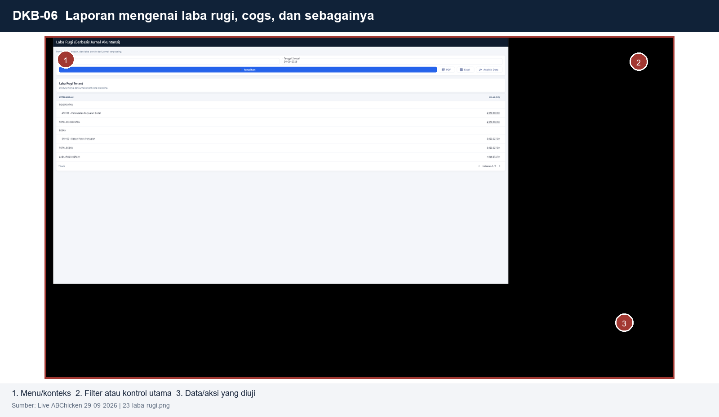
DKB-06 Laporan mengenai laba rugi, cogs, dan sebagainya
Posisi menu
Akuntansi > Laba Rugi
Status bukti
LAYAR LIVE
Petunjuk anotasi
1. Menu atau konteks
2. Filter atau kontrol utama
3. Data atau aksi yang diuji
Sumber: Live ABChicken 29-09-2026
23-laba-rugi.png
ABChicken | Rev4 | 8/60
Notes:
Sumber layar: docs/uat-abchicken-20260929-rev3-per-fitur/evidence-live/23-laba-rugi.png. Status: LAYAR LIVE. Bukti layar memverifikasi tampilan dan kontrol, bukan transaksi end-to-end.

Slide 9
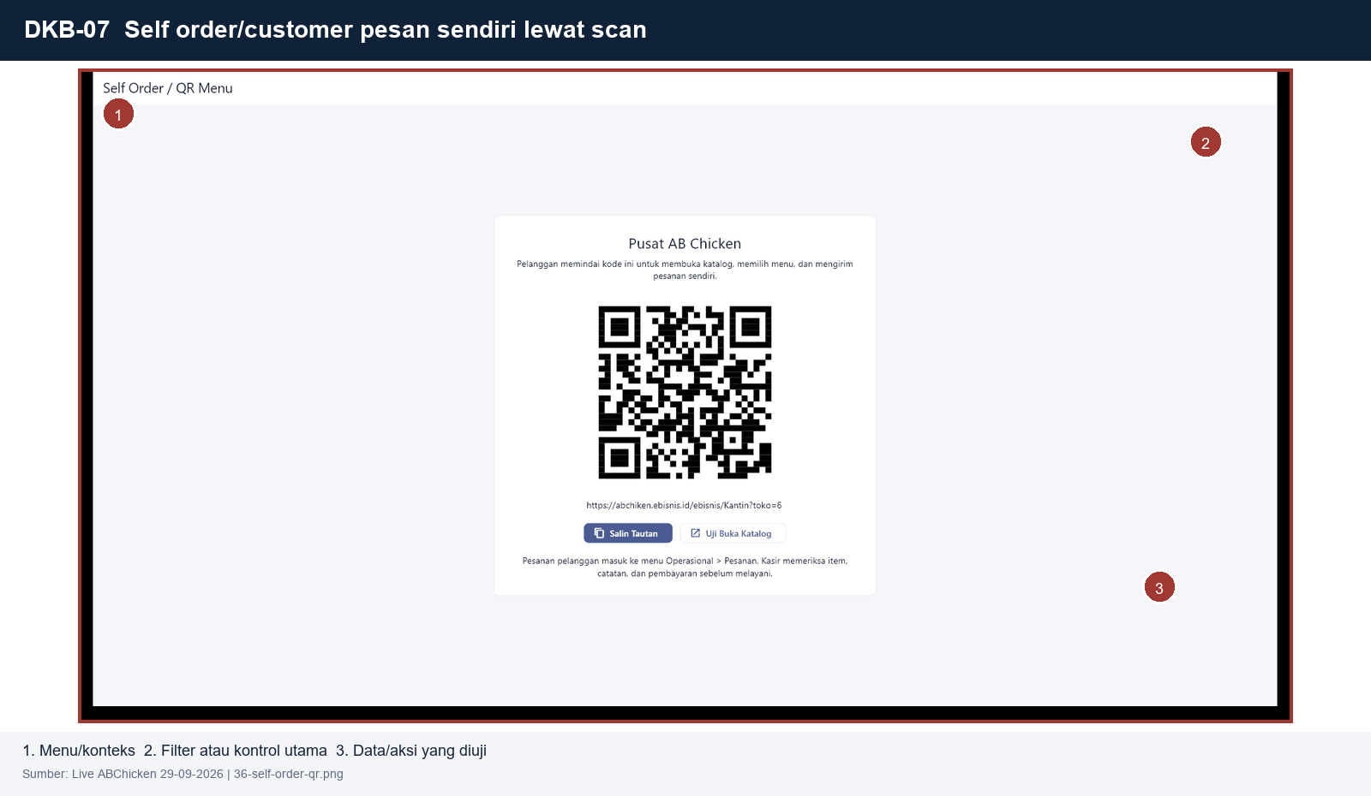
DKB-07 Self order/customer pesan sendiri lewat scan
Posisi menu
Operasional > Self Order / QR Menu
Status bukti
LAYAR LIVE
Petunjuk anotasi
1. Menu atau konteks
2. Filter atau kontrol utama
3. Data atau aksi yang diuji
Sumber: Live ABChicken 29-09-2026
36-self-order-qr.png
ABChicken | Rev4 | 9/60
Notes:
Sumber layar: docs/uat-abchicken-20260929-rev4-bukti-sesuai/evidence-live/36-self-order-qr.png. Status: LAYAR LIVE. Bukti layar memverifikasi tampilan dan kontrol, bukan transaksi end-to-end.

Slide 10
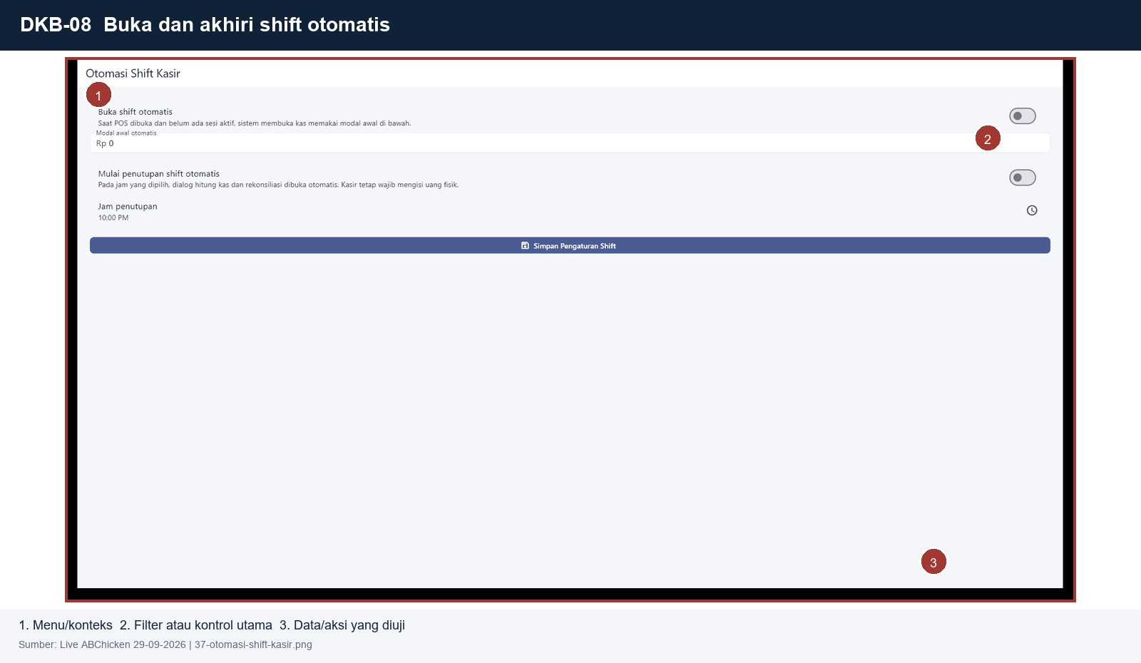
DKB-08 Buka dan akhiri shift otomatis
Posisi menu
Operasional > Pengaturan Shift Otomatis
Status bukti
LAYAR LIVE
Petunjuk anotasi
1. Menu atau konteks
2. Filter atau kontrol utama
3. Data atau aksi yang diuji
Sumber: Live ABChicken 29-09-2026
37-otomasi-shift-kasir.png
ABChicken | Rev4 | 10/60
Notes:
Sumber layar: docs/uat-abchicken-20260929-rev4-bukti-sesuai/evidence-live/37-otomasi-shift-kasir.png. Status: LAYAR LIVE. Bukti layar memverifikasi tampilan dan kontrol, bukan transaksi end-to-end.

Slide 11
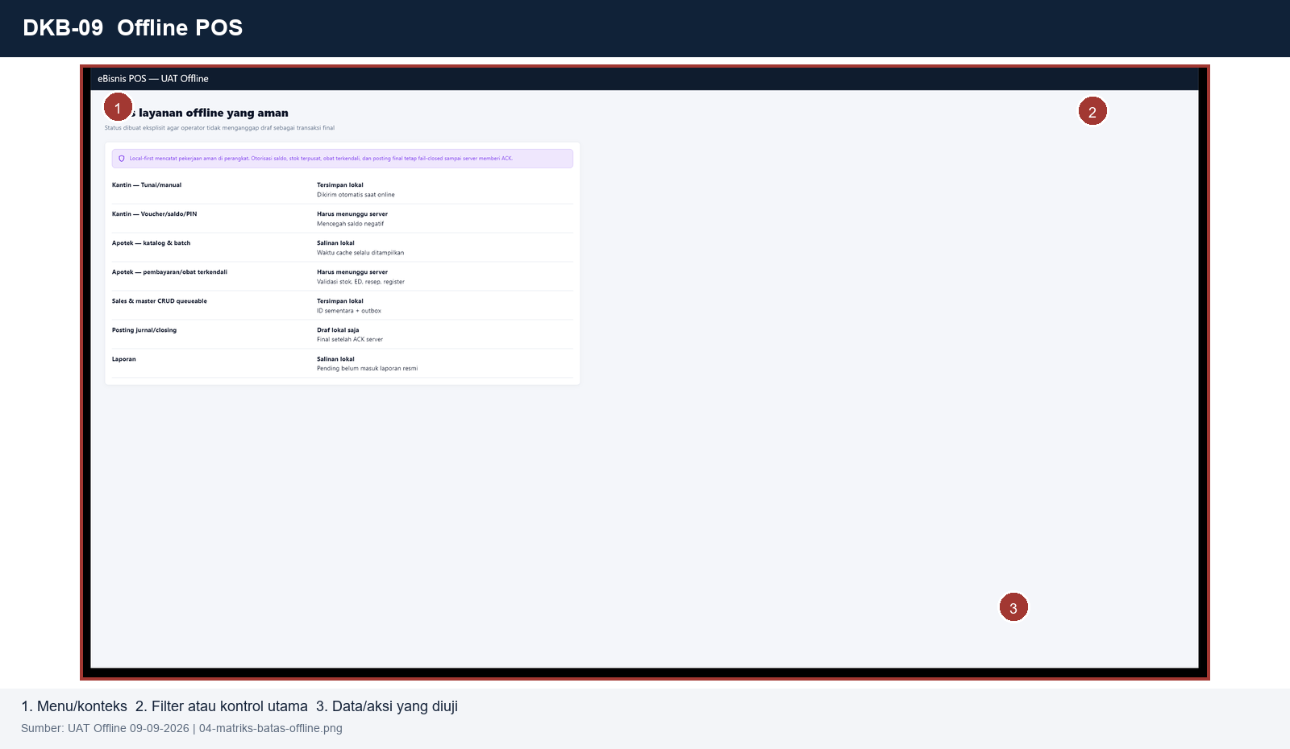
DKB-09 Offline POS
Posisi menu
Operasional > Kasir/POS
Status bukti
REFERENSI UAT UI
Petunjuk anotasi
1. Menu atau konteks
2. Filter atau kontrol utama
3. Data atau aksi yang diuji
Sumber: UAT Offline 09-09-2026
04-matriks-batas-offline.png
ABChicken | Rev4 | 11/60
Notes:
Sumber layar: docs/pos/uat-offline-20260909/screenshots/04-matriks-batas-offline.png. Status: REFERENSI UAT UI. Bukti layar memverifikasi tampilan dan kontrol, bukan transaksi end-to-end.

Slide 12
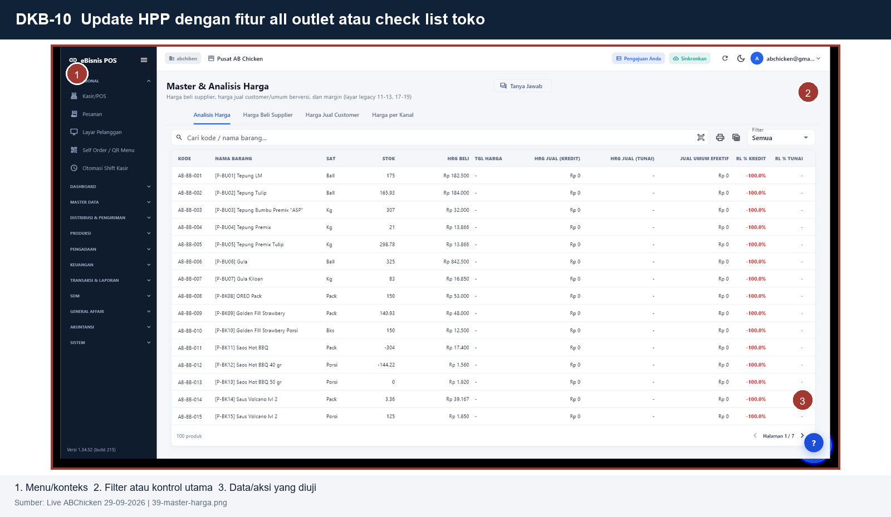
DKB-10 Update HPP dengan fitur all outlet atau check list toko
Posisi menu
Master Data > Grup Produk
Status bukti
LAYAR LIVE
Petunjuk anotasi
1. Menu atau konteks
2. Filter atau kontrol utama
3. Data atau aksi yang diuji
Sumber: Live ABChicken 29-09-2026
39-master-harga.png
ABChicken | Rev4 | 12/60
Notes:
Sumber layar: docs/uat-abchicken-20260929-rev4-bukti-sesuai/evidence-live/39-master-harga.png. Status: LAYAR LIVE. Bukti layar memverifikasi tampilan dan kontrol, bukan transaksi end-to-end.

Slide 13
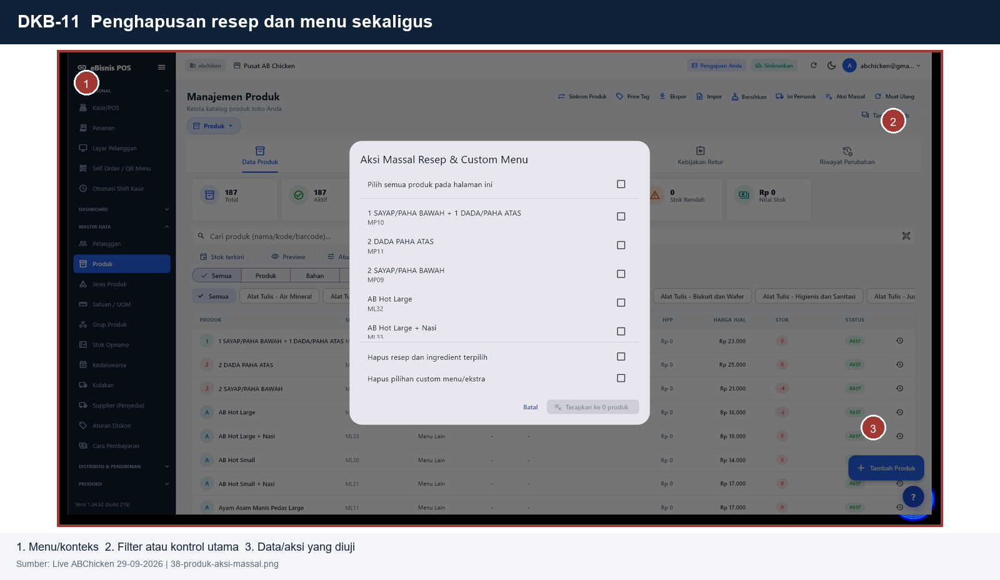
DKB-11 Penghapusan resep dan menu sekaligus
Posisi menu
Master Data > Produk > Resep
Status bukti
LAYAR LIVE
Petunjuk anotasi
1. Menu atau konteks
2. Filter atau kontrol utama
3. Data atau aksi yang diuji
Sumber: Live ABChicken 29-09-2026
38-produk-aksi-massal.png
ABChicken | Rev4 | 13/60
Notes:
Sumber layar: docs/uat-abchicken-20260929-rev4-bukti-sesuai/evidence-live/38-produk-aksi-massal.png. Status: LAYAR LIVE. Bukti layar memverifikasi tampilan dan kontrol, bukan transaksi end-to-end.

Slide 14

DKB-12 Penghapusan ingredient dengan fitur check list
Posisi menu
Master Data > Produk > Resep
Status bukti
LAYAR LIVE
Petunjuk anotasi
1. Menu atau konteks
2. Filter atau kontrol utama
3. Data atau aksi yang diuji
Sumber: Live ABChicken 29-09-2026
38-produk-hapus-resep-ingredient.png
ABChicken | Rev4 | 14/60
Notes:
Sumber layar: docs/uat-abchicken-20260929-rev4-bukti-sesuai/evidence-live/38-produk-hapus-resep-ingredient.png. Status: LAYAR LIVE. Bukti layar memverifikasi tampilan dan kontrol, bukan transaksi end-to-end.

Slide 15
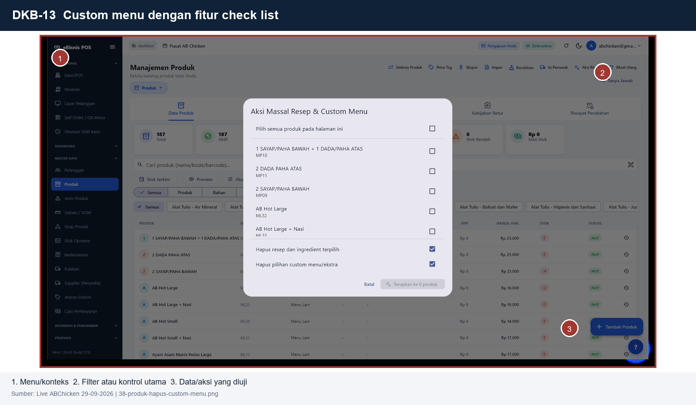
DKB-13 Custom menu dengan fitur check list
Posisi menu
Master Data > Produk > Custom Menu
Status bukti
LAYAR LIVE
Petunjuk anotasi
1. Menu atau konteks
2. Filter atau kontrol utama
3. Data atau aksi yang diuji
Sumber: Live ABChicken 29-09-2026
38-produk-hapus-custom-menu.png
ABChicken | Rev4 | 15/60
Notes:
Sumber layar: docs/uat-abchicken-20260929-rev4-bukti-sesuai/evidence-live/38-produk-hapus-custom-menu.png. Status: LAYAR LIVE. Bukti layar memverifikasi tampilan dan kontrol, bukan transaksi end-to-end.

Slide 16
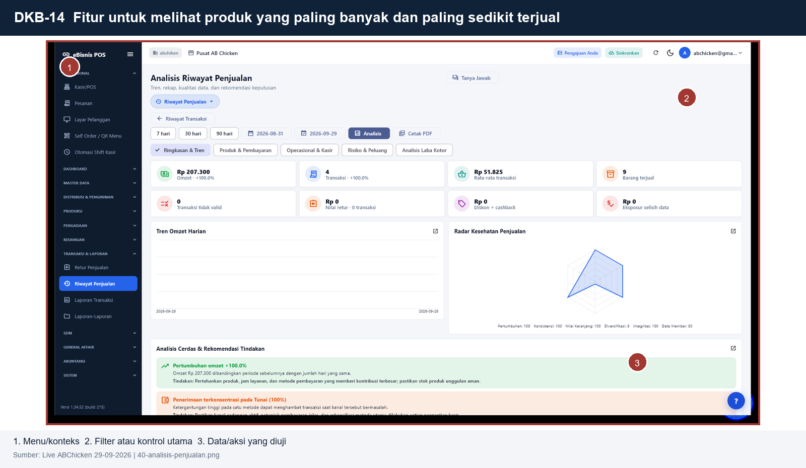
DKB-14 Fitur untuk melihat produk yang paling banyak dan paling sedikit terjual
Posisi menu
Dashboard > Produk
Status bukti
LAYAR LIVE
Petunjuk anotasi
1. Menu atau konteks
2. Filter atau kontrol utama
3. Data atau aksi yang diuji
Sumber: Live ABChicken 29-09-2026
40-analisis-penjualan.png
ABChicken | Rev4 | 16/60
Notes:
Sumber layar: docs/uat-abchicken-20260929-rev4-bukti-sesuai/evidence-live/40-analisis-penjualan.png. Status: LAYAR LIVE. Bukti layar memverifikasi tampilan dan kontrol, bukan transaksi end-to-end.

Slide 17
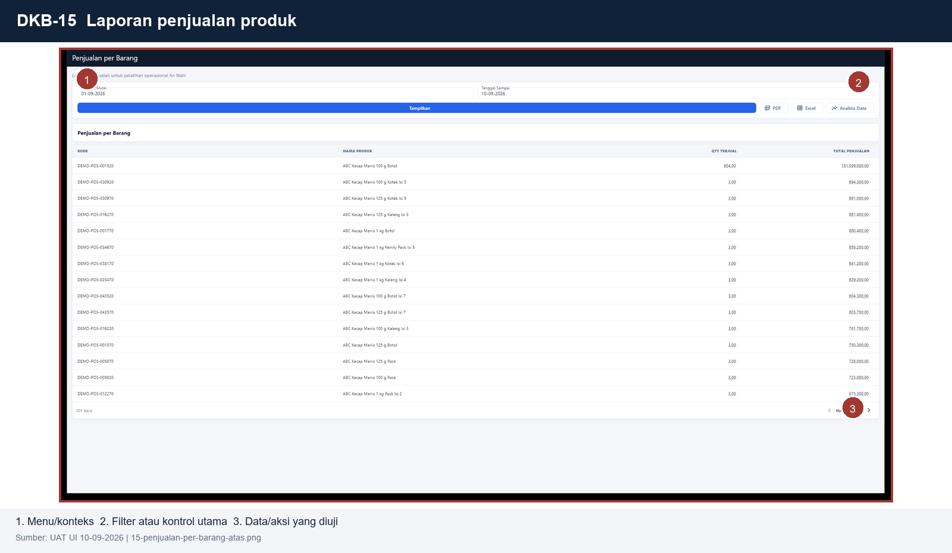
DKB-15 Laporan penjualan produk
Posisi menu
Transaksi & Laporan > Penjualan Produk
Status bukti
REFERENSI UAT UI
Petunjuk anotasi
1. Menu atau konteks
2. Filter atau kontrol utama
3. Data atau aksi yang diuji
Sumber: UAT UI 10-09-2026
15-penjualan-per-barang-atas.png
ABChicken | Rev4 | 17/60
Notes:
Sumber layar: docs/pos/uat-training-operasional-20260910/screenshots/15-penjualan-per-barang-atas.png. Status: REFERENSI UAT UI. Bukti layar memverifikasi tampilan dan kontrol, bukan transaksi end-to-end.

Slide 18
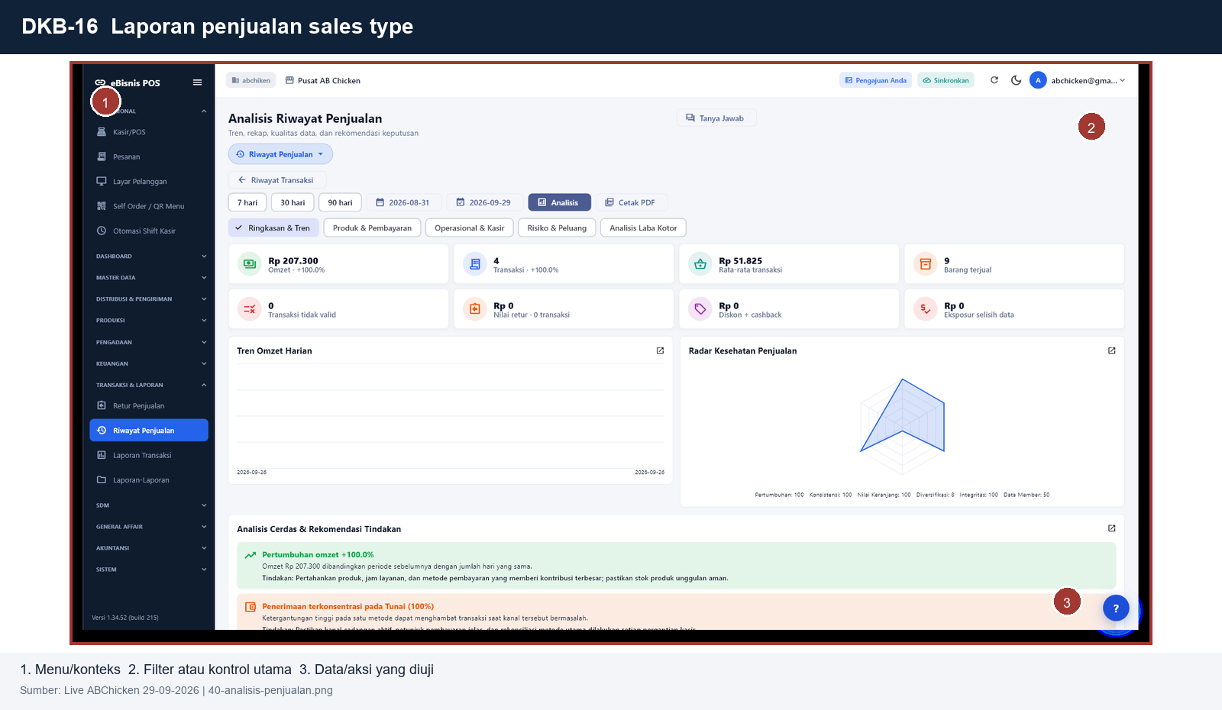
DKB-16 Laporan penjualan sales type
Posisi menu
Transaksi & Laporan > Penjualan > Sales Type
Status bukti
LAYAR LIVE
Petunjuk anotasi
1. Menu atau konteks
2. Filter atau kontrol utama
3. Data atau aksi yang diuji
Sumber: Live ABChicken 29-09-2026
40-analisis-penjualan.png
ABChicken | Rev4 | 18/60
Notes:
Sumber layar: docs/uat-abchicken-20260929-rev4-bukti-sesuai/evidence-live/40-analisis-penjualan.png. Status: LAYAR LIVE. Bukti layar memverifikasi tampilan dan kontrol, bukan transaksi end-to-end.

Slide 19
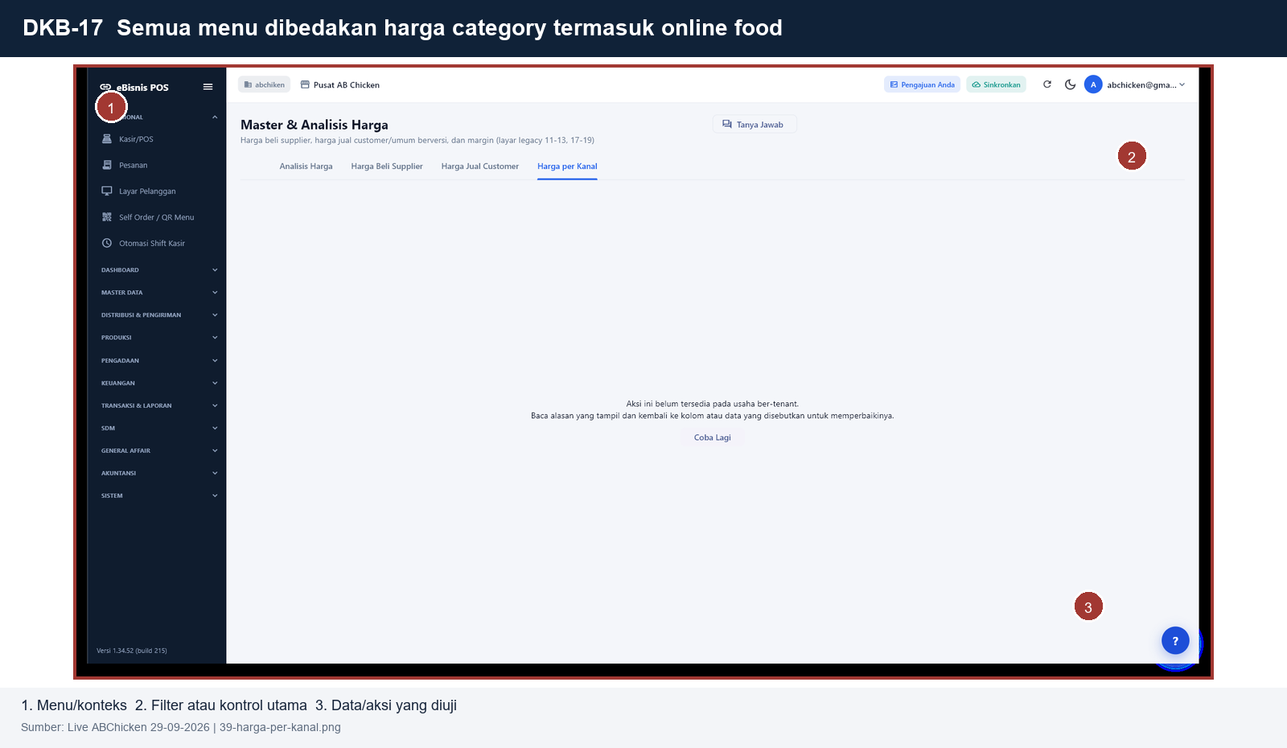
DKB-17 Semua menu dibedakan harga category termasuk online food
Posisi menu
Master Data > Produk > Harga per Kanal
Status bukti
LAYAR LIVE
Petunjuk anotasi
1. Menu atau konteks
2. Filter atau kontrol utama
3. Data atau aksi yang diuji
Sumber: Live ABChicken 29-09-2026
39-harga-per-kanal.png
ABChicken | Rev4 | 19/60
Notes:
Sumber layar: docs/uat-abchicken-20260929-rev4-bukti-sesuai/evidence-live/39-harga-per-kanal.png. Status: LAYAR LIVE. Bukti layar memverifikasi tampilan dan kontrol, bukan transaksi end-to-end.

Slide 20
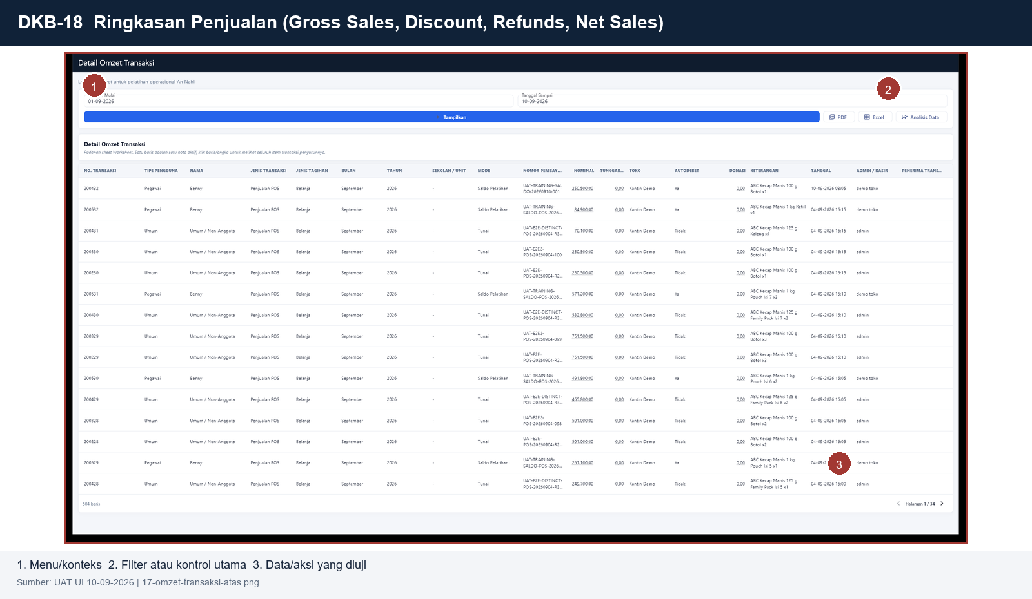
DKB-18 Ringkasan Penjualan (Gross Sales, Discount, Refunds, Net Sales)
Posisi menu
Transaksi & Laporan > Ringkasan Penjualan
Status bukti
REFERENSI UAT UI
Petunjuk anotasi
1. Menu atau konteks
2. Filter atau kontrol utama
3. Data atau aksi yang diuji
Sumber: UAT UI 10-09-2026
17-omzet-transaksi-atas.png
ABChicken | Rev4 | 20/60
Notes:
Sumber layar: docs/pos/uat-training-operasional-20260910/screenshots/17-omzet-transaksi-atas.png. Status: REFERENSI UAT UI. Bukti layar memverifikasi tampilan dan kontrol, bukan transaksi end-to-end.

Slide 21
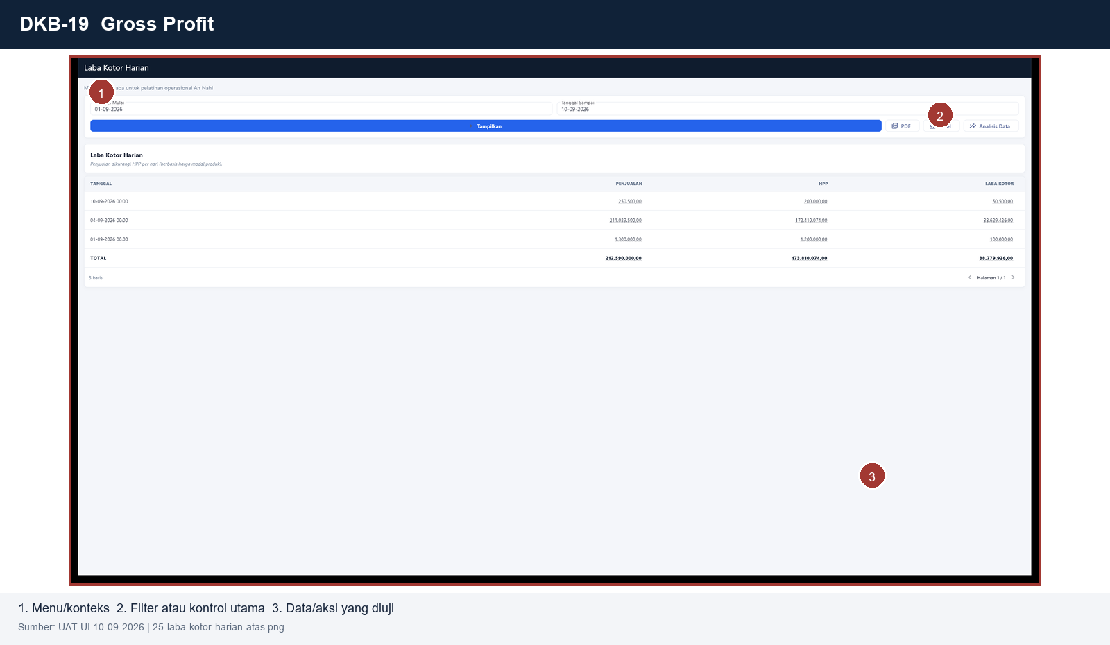
DKB-19 Gross Profit
Posisi menu
Transaksi & Laporan > Laba Kotor
Status bukti
REFERENSI UAT UI
Petunjuk anotasi
1. Menu atau konteks
2. Filter atau kontrol utama
3. Data atau aksi yang diuji
Sumber: UAT UI 10-09-2026
25-laba-kotor-harian-atas.png
ABChicken | Rev4 | 21/60
Notes:
Sumber layar: docs/pos/uat-training-operasional-20260910/screenshots/25-laba-kotor-harian-atas.png. Status: REFERENSI UAT UI. Bukti layar memverifikasi tampilan dan kontrol, bukan transaksi end-to-end.

Slide 22
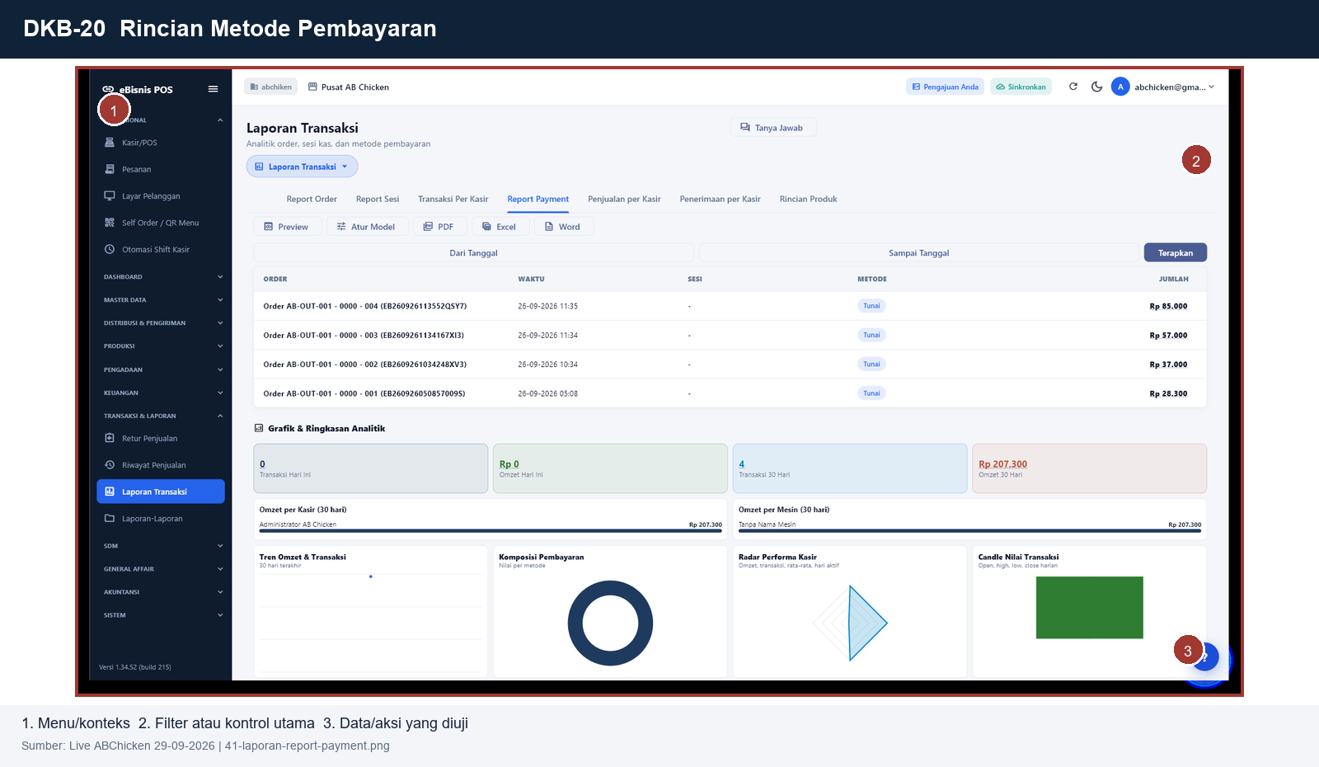
DKB-20 Rincian Metode Pembayaran
Posisi menu
Transaksi & Laporan > Metode Pembayaran
Status bukti
LAYAR LIVE
Petunjuk anotasi
1. Menu atau konteks
2. Filter atau kontrol utama
3. Data atau aksi yang diuji
Sumber: Live ABChicken 29-09-2026
41-laporan-report-payment.png
ABChicken | Rev4 | 22/60
Notes:
Sumber layar: docs/uat-abchicken-20260929-rev4-bukti-sesuai/evidence-live/41-laporan-report-payment.png. Status: LAYAR LIVE. Bukti layar memverifikasi tampilan dan kontrol, bukan transaksi end-to-end.

Slide 23
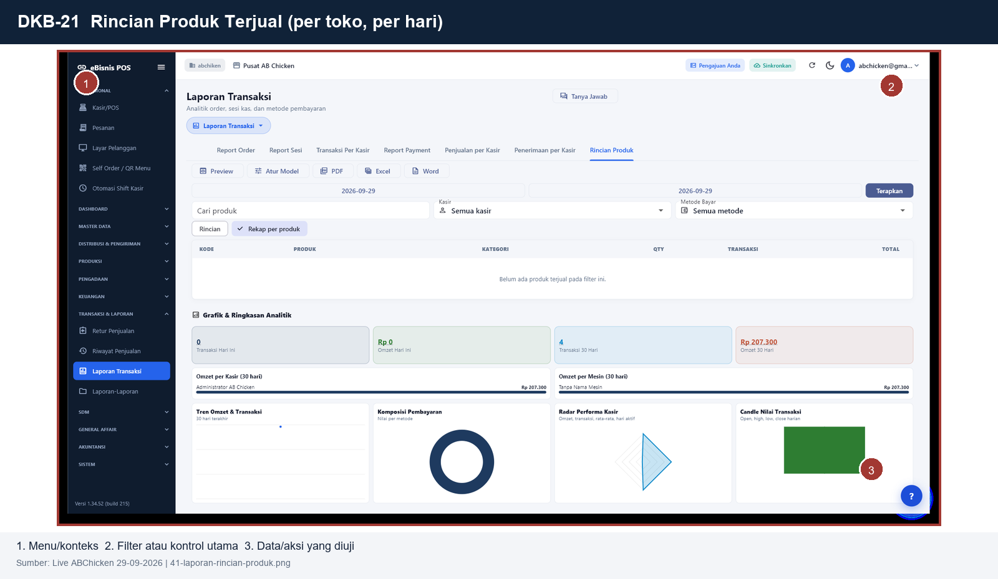
DKB-21 Rincian Produk Terjual (per toko, per hari)
Posisi menu
Transaksi & Laporan > Produk Terjual
Status bukti
LAYAR LIVE
Petunjuk anotasi
1. Menu atau konteks
2. Filter atau kontrol utama
3. Data atau aksi yang diuji
Sumber: Live ABChicken 29-09-2026
41-laporan-rincian-produk.png
ABChicken | Rev4 | 23/60
Notes:
Sumber layar: docs/uat-abchicken-20260929-rev4-bukti-sesuai/evidence-live/41-laporan-rincian-produk.png. Status: LAYAR LIVE. Bukti layar memverifikasi tampilan dan kontrol, bukan transaksi end-to-end.

Slide 24
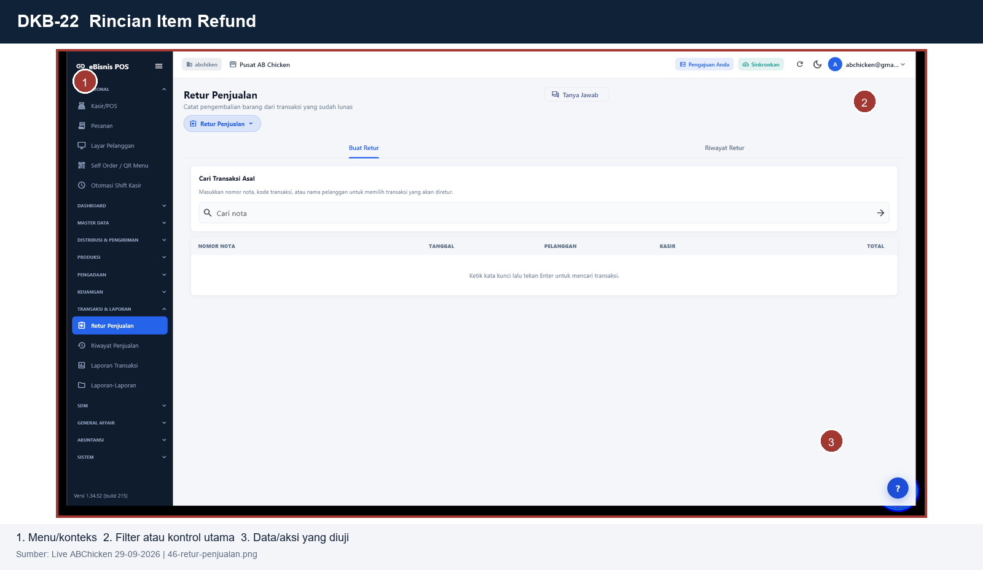
DKB-22 Rincian Item Refund
Posisi menu
Transaksi & Laporan > Retur Penjualan
Status bukti
LAYAR LIVE
Petunjuk anotasi
1. Menu atau konteks
2. Filter atau kontrol utama
3. Data atau aksi yang diuji
Sumber: Live ABChicken 29-09-2026
46-retur-penjualan.png
ABChicken | Rev4 | 24/60
Notes:
Sumber layar: docs/uat-abchicken-20260929-rev4-bukti-sesuai/evidence-live/46-retur-penjualan.png. Status: LAYAR LIVE. Bukti layar memverifikasi tampilan dan kontrol, bukan transaksi end-to-end.

Slide 25
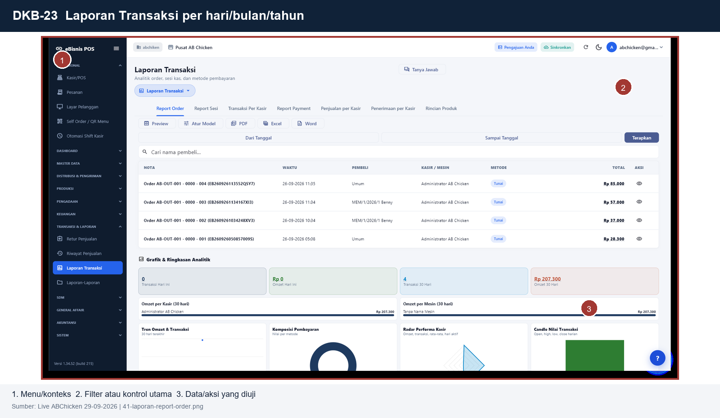
DKB-23 Laporan Transaksi per hari/bulan/tahun
Posisi menu
Transaksi & Laporan > Transaksi
Status bukti
LAYAR LIVE
Petunjuk anotasi
1. Menu atau konteks
2. Filter atau kontrol utama
3. Data atau aksi yang diuji
Sumber: Live ABChicken 29-09-2026
41-laporan-report-order.png
ABChicken | Rev4 | 25/60
Notes:
Sumber layar: docs/uat-abchicken-20260929-rev4-bukti-sesuai/evidence-live/41-laporan-report-order.png. Status: LAYAR LIVE. Bukti layar memverifikasi tampilan dan kontrol, bukan transaksi end-to-end.

Slide 26
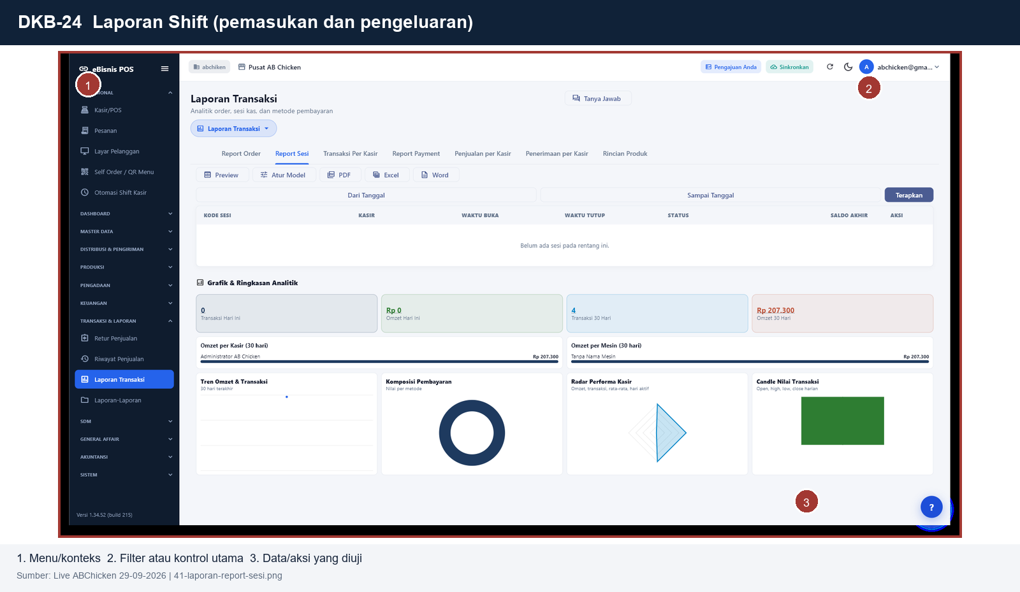
DKB-24 Laporan Shift (pemasukan dan pengeluaran)
Posisi menu
Transaksi & Laporan > Rekonsiliasi Sesi
Status bukti
LAYAR LIVE
Petunjuk anotasi
1. Menu atau konteks
2. Filter atau kontrol utama
3. Data atau aksi yang diuji
Sumber: Live ABChicken 29-09-2026
41-laporan-report-sesi.png
ABChicken | Rev4 | 26/60
Notes:
Sumber layar: docs/uat-abchicken-20260929-rev4-bukti-sesuai/evidence-live/41-laporan-report-sesi.png. Status: LAYAR LIVE. Bukti layar memverifikasi tampilan dan kontrol, bukan transaksi end-to-end.

Slide 27
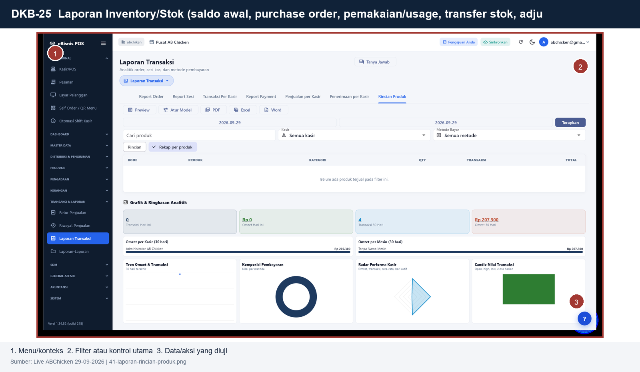
DKB-25 Laporan Inventory/Stok (saldo awal, purchase order, pemakaian/usage, transfer stok, adjustment stok, waste, saldo akhir)
Posisi menu
Inventory & Sales > Riwayat Stok
Status bukti
LAYAR LIVE
Petunjuk anotasi
1. Menu atau konteks
2. Filter atau kontrol utama
3. Data atau aksi yang diuji
Sumber: Live ABChicken 29-09-2026
41-laporan-rincian-produk.png
ABChicken | Rev4 | 27/60
Notes:
Sumber layar: docs/uat-abchicken-20260929-rev4-bukti-sesuai/evidence-live/41-laporan-rincian-produk.png. Status: LAYAR LIVE. Bukti layar memverifikasi tampilan dan kontrol, bukan transaksi end-to-end.

Slide 28
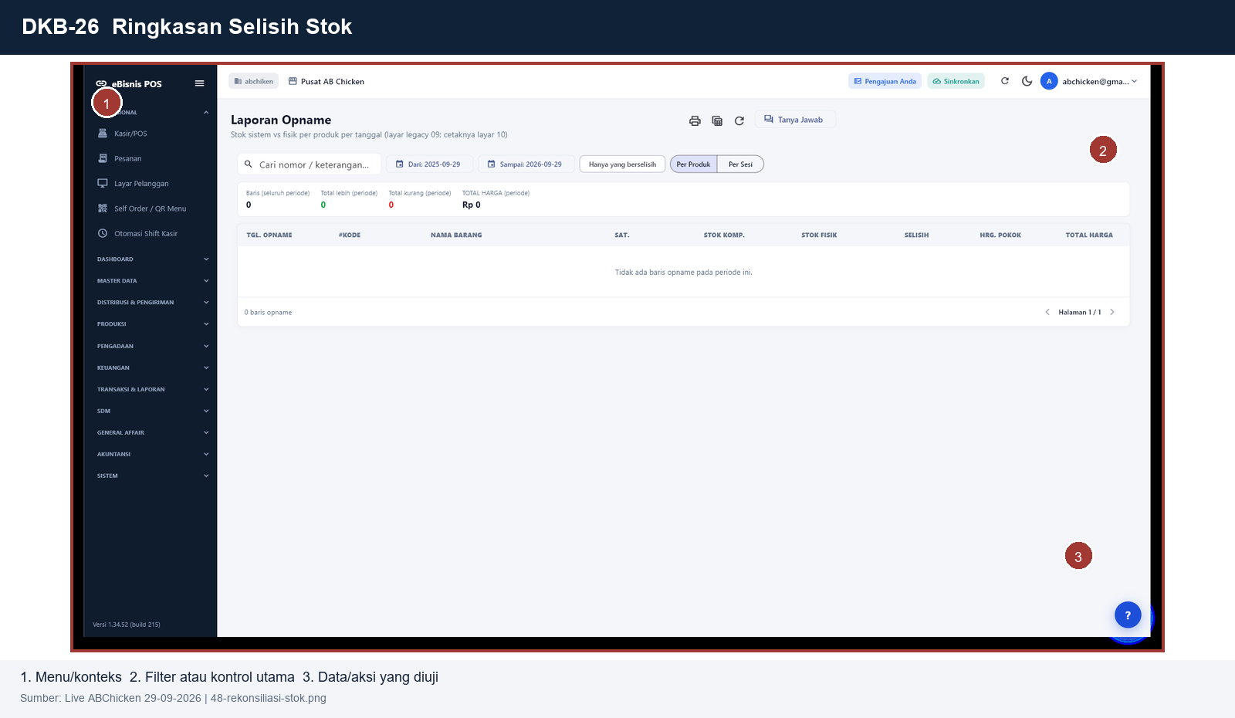
DKB-26 Ringkasan Selisih Stok
Posisi menu
Inventory & Sales > Rekonsiliasi Stok
Status bukti
LAYAR LIVE
Petunjuk anotasi
1. Menu atau konteks
2. Filter atau kontrol utama
3. Data atau aksi yang diuji
Sumber: Live ABChicken 29-09-2026
48-rekonsiliasi-stok.png
ABChicken | Rev4 | 28/60
Notes:
Sumber layar: docs/uat-abchicken-20260929-rev4-bukti-sesuai/evidence-live/48-rekonsiliasi-stok.png. Status: LAYAR LIVE. Bukti layar memverifikasi tampilan dan kontrol, bukan transaksi end-to-end.

Slide 29
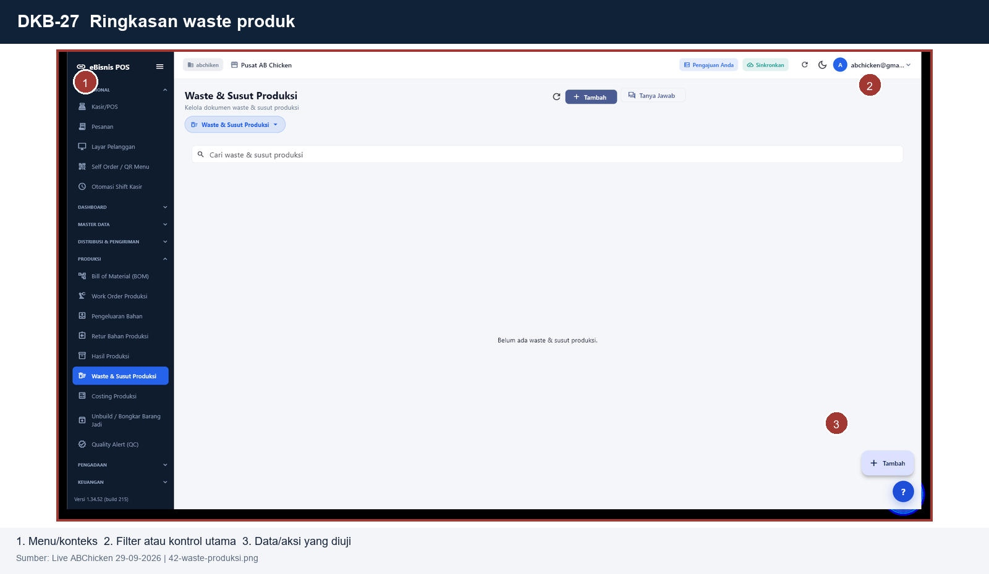
DKB-27 Ringkasan waste produk
Posisi menu
Produksi > Waste & Susut Produksi
Status bukti
LAYAR LIVE
Petunjuk anotasi
1. Menu atau konteks
2. Filter atau kontrol utama
3. Data atau aksi yang diuji
Sumber: Live ABChicken 29-09-2026
42-waste-produksi.png
ABChicken | Rev4 | 29/60
Notes:
Sumber layar: docs/uat-abchicken-20260929-rev4-bukti-sesuai/evidence-live/42-waste-produksi.png. Status: LAYAR LIVE. Bukti layar memverifikasi tampilan dan kontrol, bukan transaksi end-to-end.

Slide 30
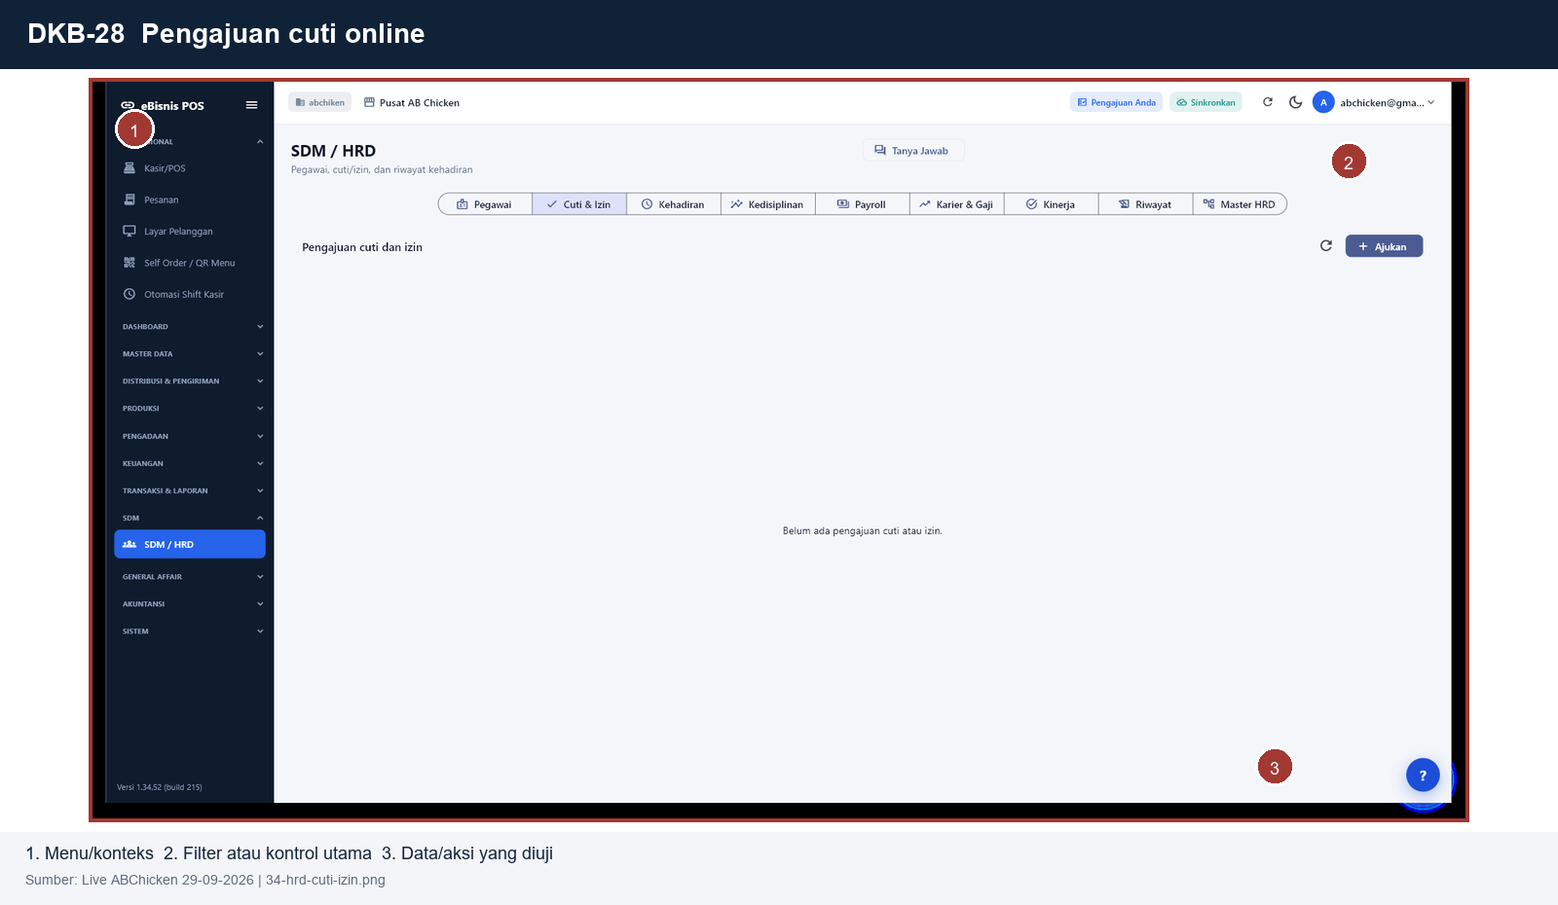
DKB-28 Pengajuan cuti online
Posisi menu
SDM / HRD > Cuti & Izin
Status bukti
LAYAR LIVE
Petunjuk anotasi
1. Menu atau konteks
2. Filter atau kontrol utama
3. Data atau aksi yang diuji
Sumber: Live ABChicken 29-09-2026
34-hrd-cuti-izin.png
ABChicken | Rev4 | 30/60
Notes:
Sumber layar: docs/uat-abchicken-20260929-rev4-bukti-sesuai/evidence-live/34-hrd-cuti-izin.png. Status: LAYAR LIVE. Bukti layar memverifikasi tampilan dan kontrol, bukan transaksi end-to-end.

Slide 31
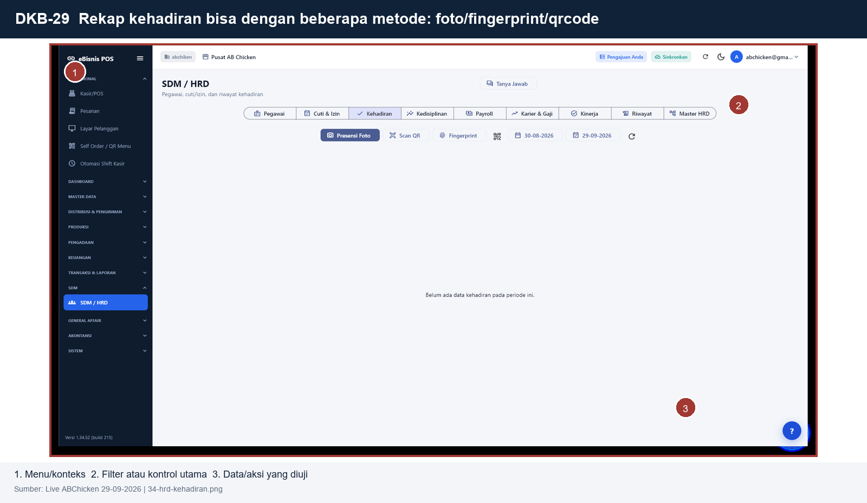
DKB-29 Rekap kehadiran bisa dengan beberapa metode: foto/fingerprint/qrcode
Posisi menu
SDM / HRD > Kehadiran
Status bukti
LAYAR LIVE
Petunjuk anotasi
1. Menu atau konteks
2. Filter atau kontrol utama
3. Data atau aksi yang diuji
Sumber: Live ABChicken 29-09-2026
34-hrd-kehadiran.png
ABChicken | Rev4 | 31/60
Notes:
Sumber layar: docs/uat-abchicken-20260929-rev4-bukti-sesuai/evidence-live/34-hrd-kehadiran.png. Status: LAYAR LIVE. Bukti layar memverifikasi tampilan dan kontrol, bukan transaksi end-to-end.

Slide 32
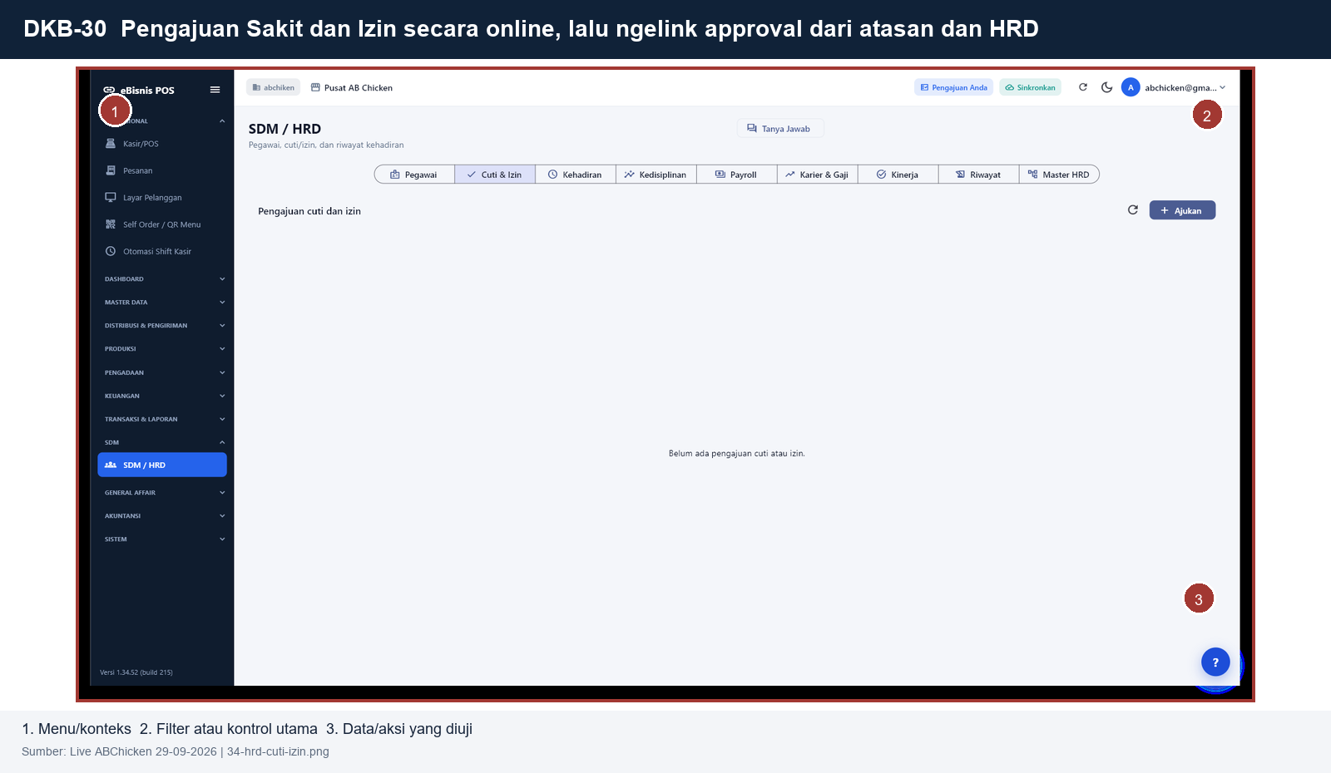
DKB-30 Pengajuan Sakit dan Izin secara online, lalu ngelink approval dari atasan dan HRD
Posisi menu
SDM / HRD > Cuti & Izin
Status bukti
LAYAR LIVE
Petunjuk anotasi
1. Menu atau konteks
2. Filter atau kontrol utama
3. Data atau aksi yang diuji
Sumber: Live ABChicken 29-09-2026
34-hrd-cuti-izin.png
ABChicken | Rev4 | 32/60
Notes:
Sumber layar: docs/uat-abchicken-20260929-rev4-bukti-sesuai/evidence-live/34-hrd-cuti-izin.png. Status: LAYAR LIVE. Bukti layar memverifikasi tampilan dan kontrol, bukan transaksi end-to-end.

Slide 33
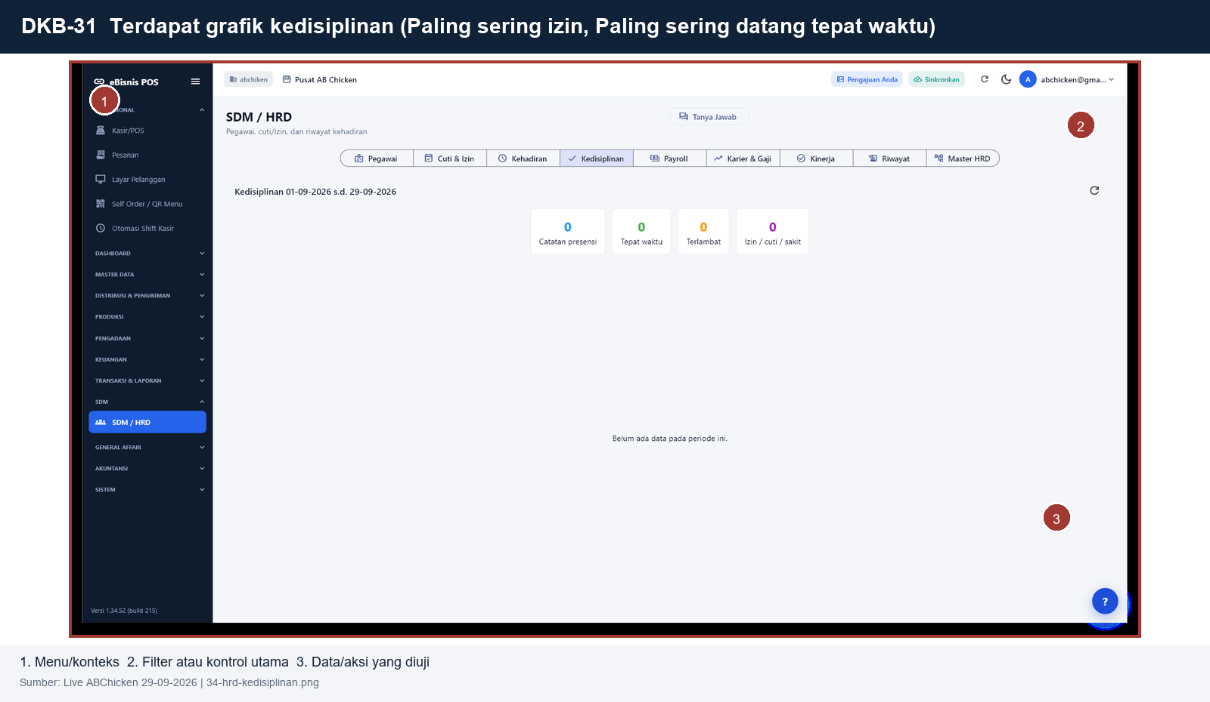
DKB-31 Terdapat grafik kedisiplinan (Paling sering izin, Paling sering datang tepat waktu)
Posisi menu
SDM / HRD > Kedisiplinan
Status bukti
LAYAR LIVE
Petunjuk anotasi
1. Menu atau konteks
2. Filter atau kontrol utama
3. Data atau aksi yang diuji
Sumber: Live ABChicken 29-09-2026
34-hrd-kedisiplinan.png
ABChicken | Rev4 | 33/60
Notes:
Sumber layar: docs/uat-abchicken-20260929-rev4-bukti-sesuai/evidence-live/34-hrd-kedisiplinan.png. Status: LAYAR LIVE. Bukti layar memverifikasi tampilan dan kontrol, bukan transaksi end-to-end.

Slide 34
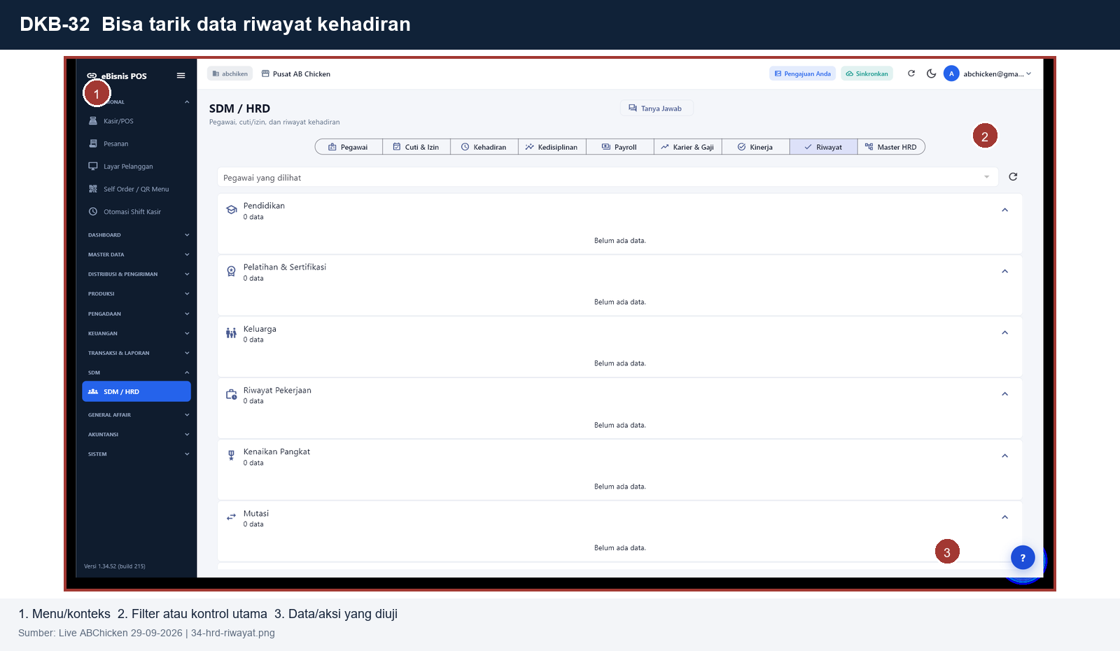
DKB-32 Bisa tarik data riwayat kehadiran
Posisi menu
SDM / HRD > Kehadiran
Status bukti
LAYAR LIVE
Petunjuk anotasi
1. Menu atau konteks
2. Filter atau kontrol utama
3. Data atau aksi yang diuji
Sumber: Live ABChicken 29-09-2026
34-hrd-riwayat.png
ABChicken | Rev4 | 34/60
Notes:
Sumber layar: docs/uat-abchicken-20260929-rev4-bukti-sesuai/evidence-live/34-hrd-riwayat.png. Status: LAYAR LIVE. Bukti layar memverifikasi tampilan dan kontrol, bukan transaksi end-to-end.

Slide 35
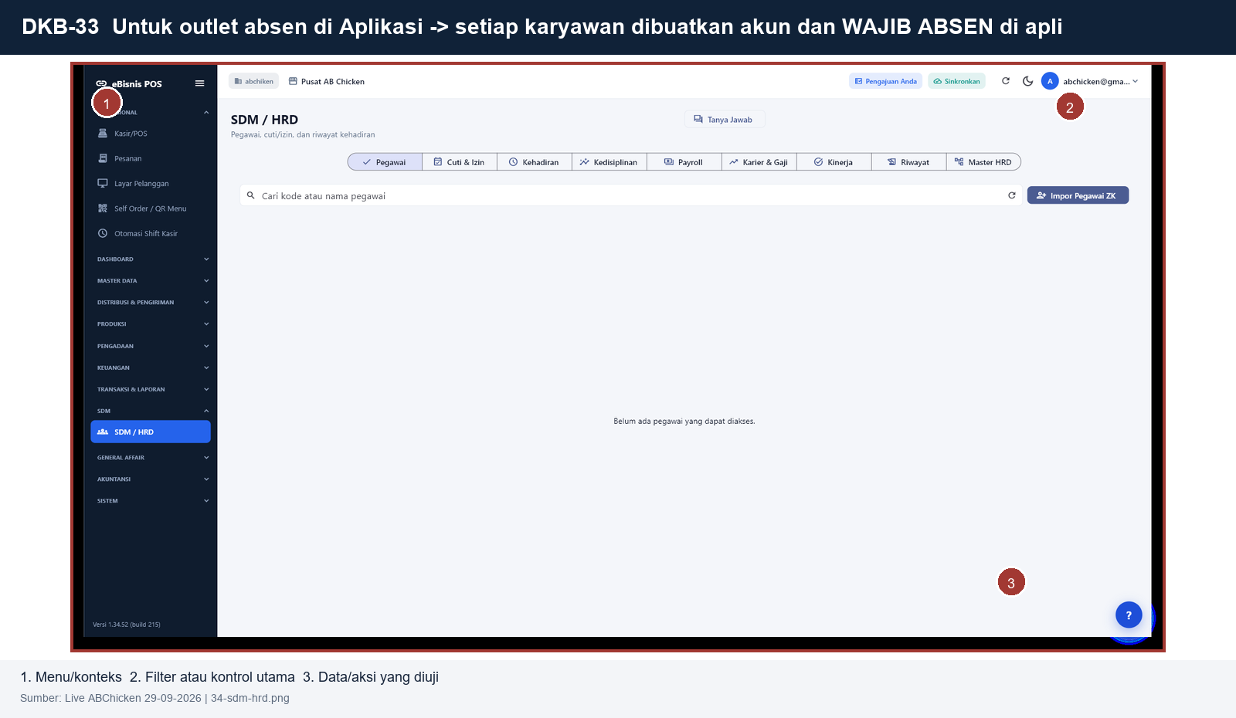
DKB-33 Untuk outlet absen di Aplikasi -> setiap karyawan dibuatkan akun dan WAJIB ABSEN di aplikasi tsb
Posisi menu
SDM / HRD > Pegawai
Status bukti
LAYAR LIVE
Petunjuk anotasi
1. Menu atau konteks
2. Filter atau kontrol utama
3. Data atau aksi yang diuji
Sumber: Live ABChicken 29-09-2026
34-sdm-hrd.png
ABChicken | Rev4 | 35/60
Notes:
Sumber layar: docs/uat-abchicken-20260929-rev4-bukti-sesuai/evidence-live/34-sdm-hrd.png. Status: LAYAR LIVE. Bukti layar memverifikasi tampilan dan kontrol, bukan transaksi end-to-end.

Slide 36
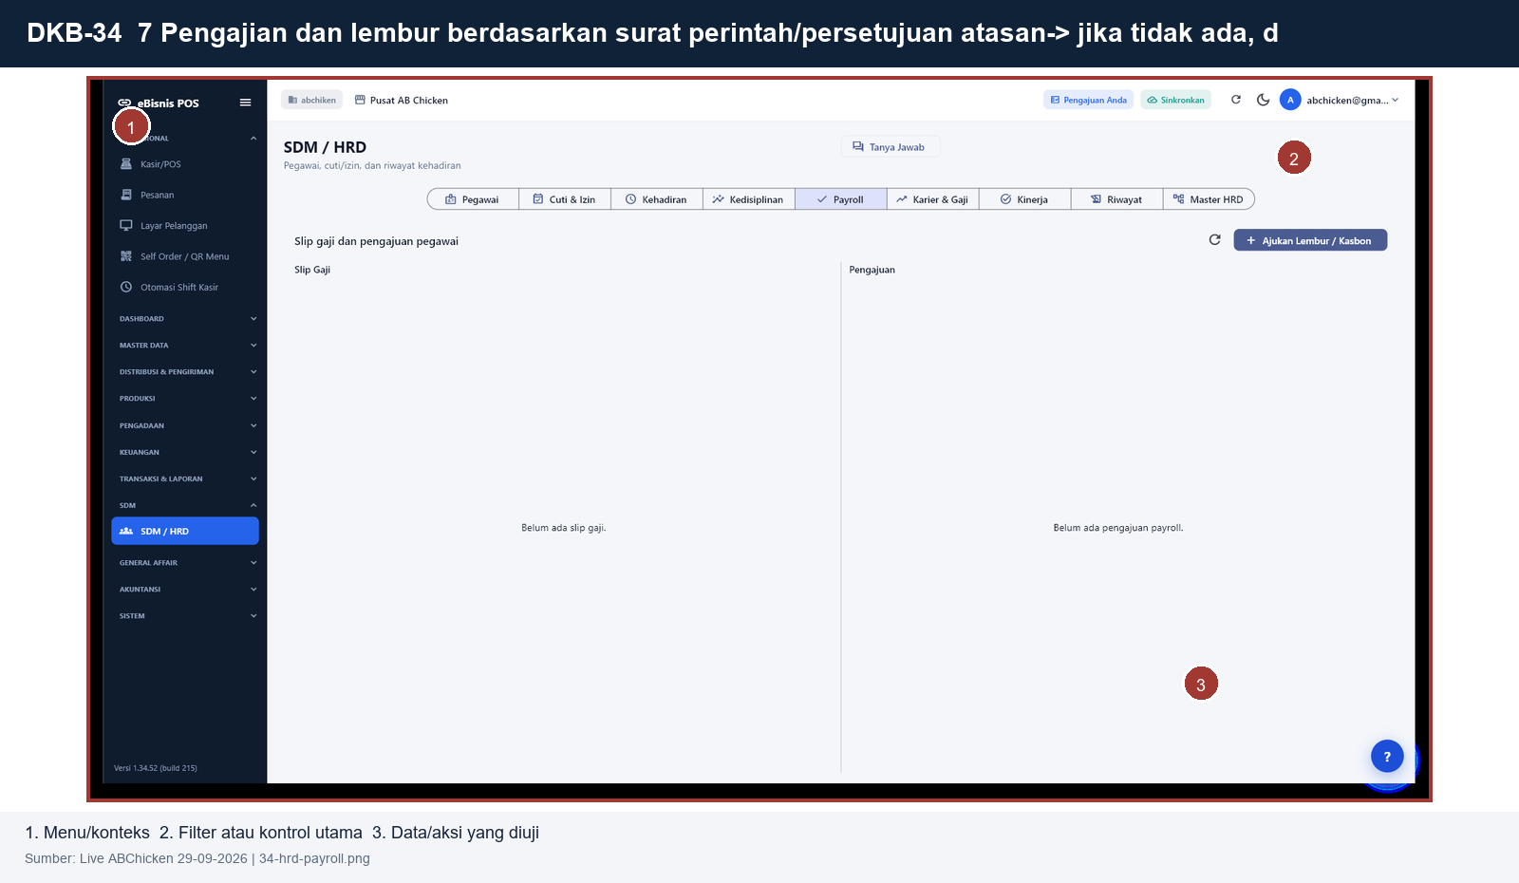
DKB-34 7 Pengajian dan lembur berdasarkan surat perintah/persetujuan atasan-> jika tidak ada, dianggap tidak lembur (tidak untuk pencairan lembur)
Posisi menu
SDM / HRD > Payroll
Status bukti
LAYAR LIVE
Petunjuk anotasi
1. Menu atau konteks
2. Filter atau kontrol utama
3. Data atau aksi yang diuji
Sumber: Live ABChicken 29-09-2026
34-hrd-payroll.png
ABChicken | Rev4 | 36/60
Notes:
Sumber layar: docs/uat-abchicken-20260929-rev4-bukti-sesuai/evidence-live/34-hrd-payroll.png. Status: LAYAR LIVE. Bukti layar memverifikasi tampilan dan kontrol, bukan transaksi end-to-end.

Slide 37
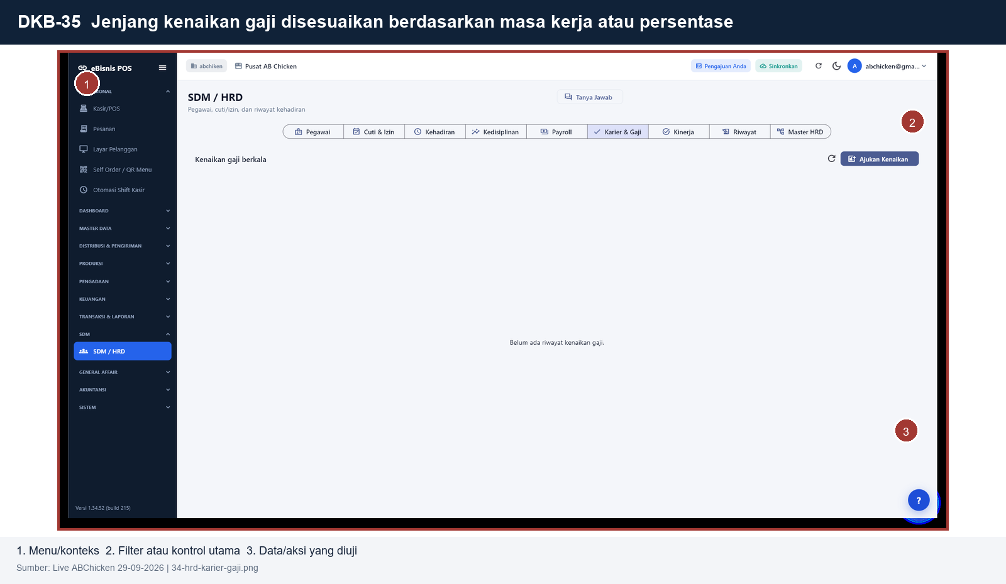
DKB-35 Jenjang kenaikan gaji disesuaikan berdasarkan masa kerja atau persentase
Posisi menu
SDM / HRD > Payroll > Jenjang Gaji
Status bukti
LAYAR LIVE
Petunjuk anotasi
1. Menu atau konteks
2. Filter atau kontrol utama
3. Data atau aksi yang diuji
Sumber: Live ABChicken 29-09-2026
34-hrd-karier-gaji.png
ABChicken | Rev4 | 37/60
Notes:
Sumber layar: docs/uat-abchicken-20260929-rev4-bukti-sesuai/evidence-live/34-hrd-karier-gaji.png. Status: LAYAR LIVE. Bukti layar memverifikasi tampilan dan kontrol, bukan transaksi end-to-end.

Slide 38
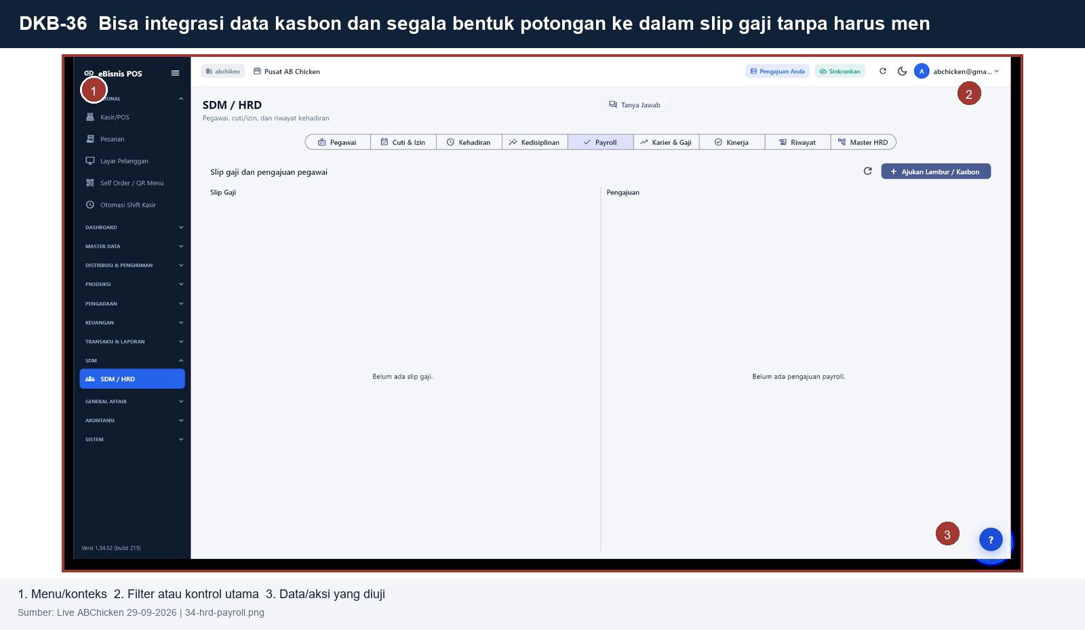
DKB-36 Bisa integrasi data kasbon dan segala bentuk potongan ke dalam slip gaji tanpa harus menginput manual
Posisi menu
SDM / HRD > Payroll
Status bukti
LAYAR LIVE
Petunjuk anotasi
1. Menu atau konteks
2. Filter atau kontrol utama
3. Data atau aksi yang diuji
Sumber: Live ABChicken 29-09-2026
34-hrd-payroll.png
ABChicken | Rev4 | 38/60
Notes:
Sumber layar: docs/uat-abchicken-20260929-rev4-bukti-sesuai/evidence-live/34-hrd-payroll.png. Status: LAYAR LIVE. Bukti layar memverifikasi tampilan dan kontrol, bukan transaksi end-to-end.

Slide 39
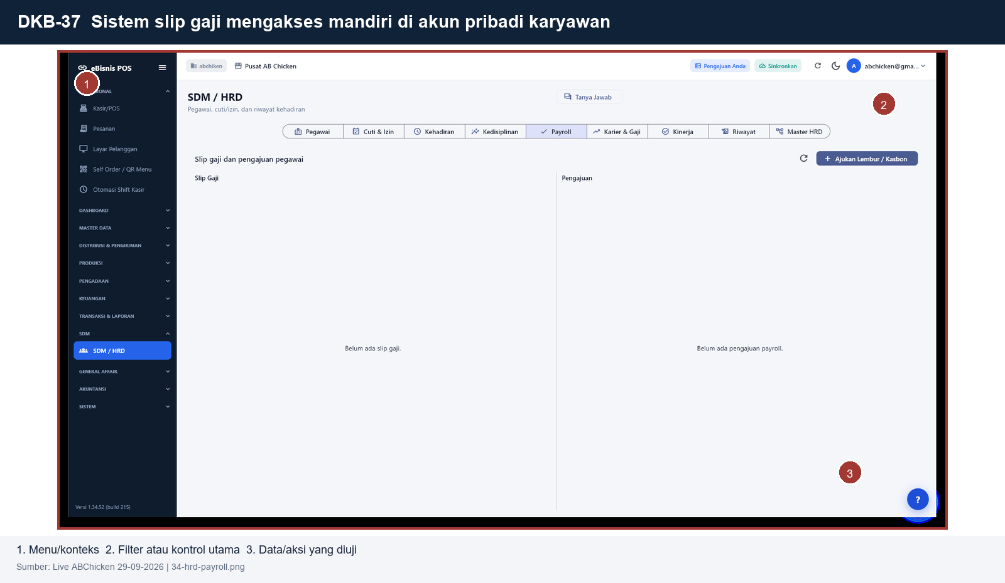
DKB-37 Sistem slip gaji mengakses mandiri di akun pribadi karyawan
Posisi menu
SDM / HRD > Payroll > Slip Saya
Status bukti
LAYAR LIVE
Petunjuk anotasi
1. Menu atau konteks
2. Filter atau kontrol utama
3. Data atau aksi yang diuji
Sumber: Live ABChicken 29-09-2026
34-hrd-payroll.png
ABChicken | Rev4 | 39/60
Notes:
Sumber layar: docs/uat-abchicken-20260929-rev4-bukti-sesuai/evidence-live/34-hrd-payroll.png. Status: LAYAR LIVE. Bukti layar memverifikasi tampilan dan kontrol, bukan transaksi end-to-end.

Slide 40
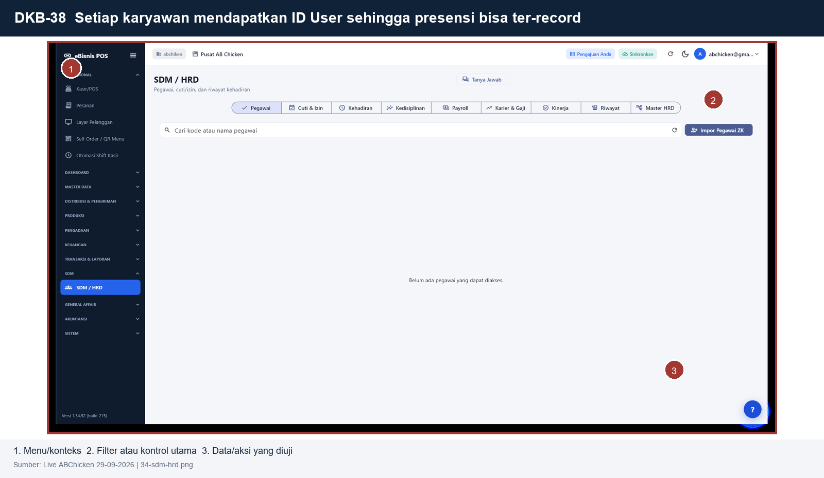
DKB-38 Setiap karyawan mendapatkan ID User sehingga presensi bisa ter-record
Posisi menu
SDM / HRD > Pegawai
Status bukti
LAYAR LIVE
Petunjuk anotasi
1. Menu atau konteks
2. Filter atau kontrol utama
3. Data atau aksi yang diuji
Sumber: Live ABChicken 29-09-2026
34-sdm-hrd.png
ABChicken | Rev4 | 40/60
Notes:
Sumber layar: docs/uat-abchicken-20260929-rev4-bukti-sesuai/evidence-live/34-sdm-hrd.png. Status: LAYAR LIVE. Bukti layar memverifikasi tampilan dan kontrol, bukan transaksi end-to-end.

Slide 41
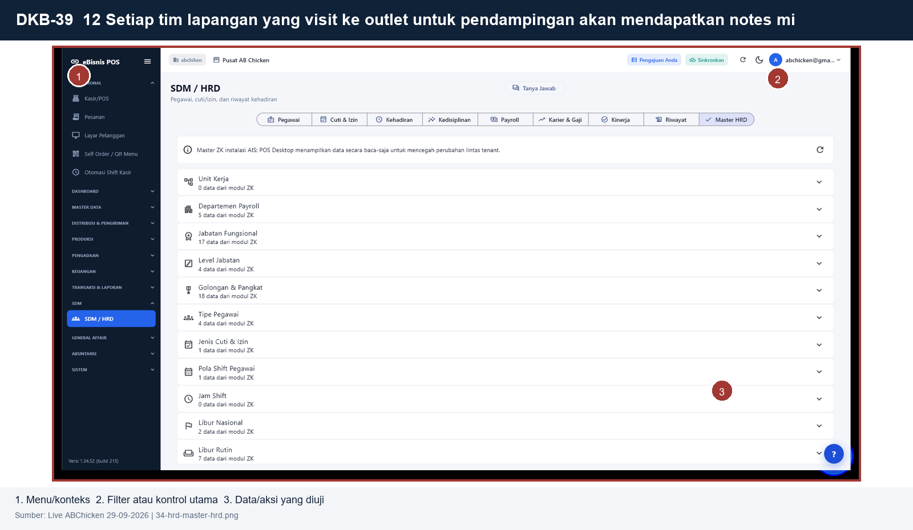
DKB-39 12 Setiap tim lapangan yang visit ke outlet untuk pendampingan akan mendapatkan notes minusan secara otomatis setelah mendapatkan verifikasi audit
Posisi menu
SDM / HRD > Aturan Potongan
Status bukti
LAYAR LIVE
Petunjuk anotasi
1. Menu atau konteks
2. Filter atau kontrol utama
3. Data atau aksi yang diuji
Sumber: Live ABChicken 29-09-2026
34-hrd-master-hrd.png
ABChicken | Rev4 | 41/60
Notes:
Sumber layar: docs/uat-abchicken-20260929-rev4-bukti-sesuai/evidence-live/34-hrd-master-hrd.png. Status: LAYAR LIVE. Bukti layar memverifikasi tampilan dan kontrol, bukan transaksi end-to-end.

Slide 42
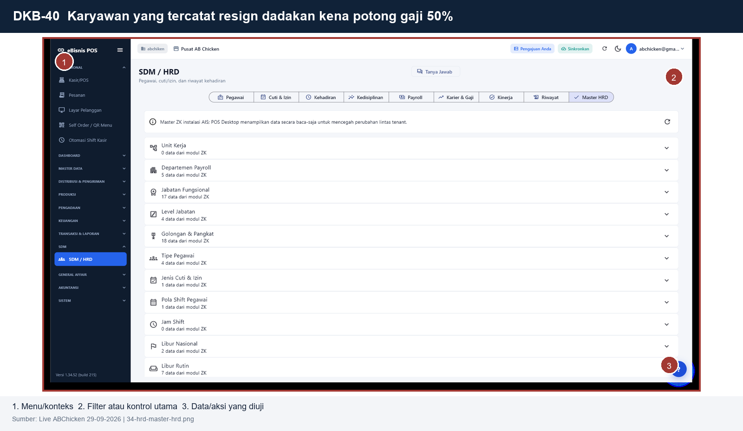
DKB-40 Karyawan yang tercatat resign dadakan kena potong gaji 50%
Posisi menu
SDM / HRD > Aturan Potongan
Status bukti
LAYAR LIVE
Petunjuk anotasi
1. Menu atau konteks
2. Filter atau kontrol utama
3. Data atau aksi yang diuji
Sumber: Live ABChicken 29-09-2026
34-hrd-master-hrd.png
ABChicken | Rev4 | 42/60
Notes:
Sumber layar: docs/uat-abchicken-20260929-rev4-bukti-sesuai/evidence-live/34-hrd-master-hrd.png. Status: LAYAR LIVE. Bukti layar memverifikasi tampilan dan kontrol, bukan transaksi end-to-end.

Slide 43

DKB-41 Karyawan masa kerja di bawah 10 hari tidak kena minusan
Posisi menu
SDM / HRD > Aturan Potongan
Status bukti
LAYAR LIVE
Petunjuk anotasi
1. Menu atau konteks
2. Filter atau kontrol utama
3. Data atau aksi yang diuji
Sumber: Live ABChicken 29-09-2026
34-hrd-master-hrd.png
ABChicken | Rev4 | 43/60
Notes:
Sumber layar: docs/uat-abchicken-20260929-rev4-bukti-sesuai/evidence-live/34-hrd-master-hrd.png. Status: LAYAR LIVE. Bukti layar memverifikasi tampilan dan kontrol, bukan transaksi end-to-end.

Slide 44
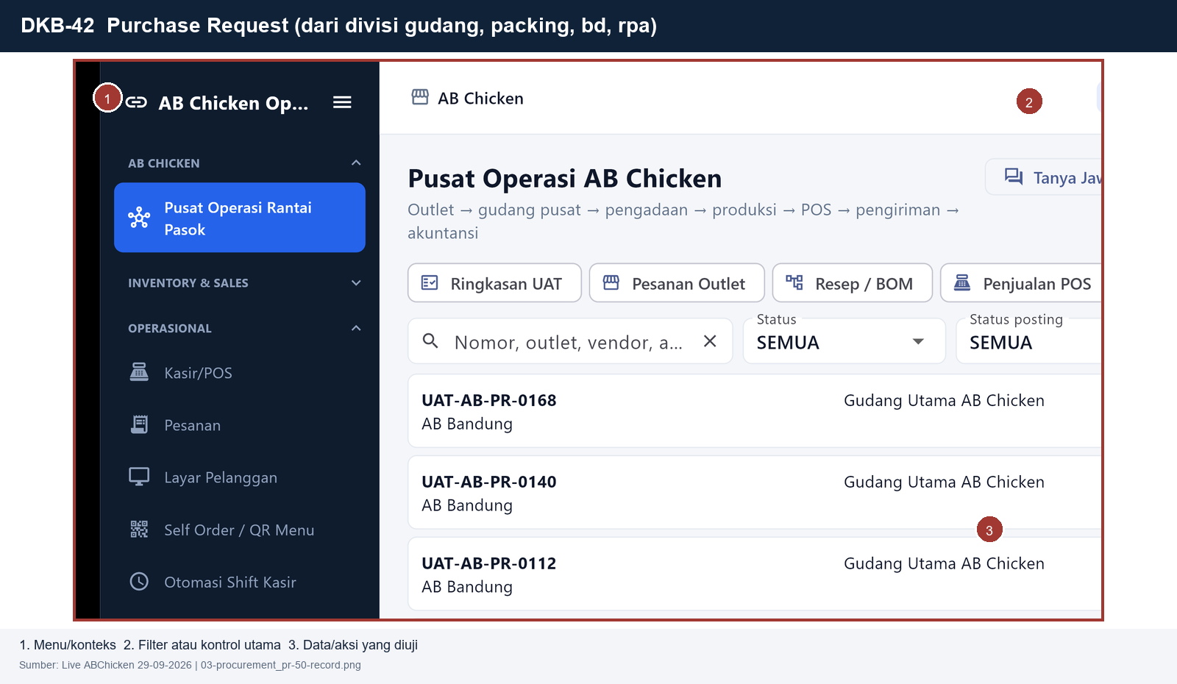
DKB-42 Purchase Request (dari divisi gudang, packing, bd, rpa)
Posisi menu
Pengadaan > PR
Status bukti
LAYAR LIVE
Petunjuk anotasi
1. Menu atau konteks
2. Filter atau kontrol utama
3. Data atau aksi yang diuji
Sumber: Live ABChicken 29-09-2026
03-procurement_pr-50-record.png
ABChicken | Rev4 | 44/60
Notes:
Sumber layar: docs/uat-abchicken-20260929-rev3-per-fitur/evidence-live/03-procurement_pr-50-record.png. Status: LAYAR LIVE. Bukti layar memverifikasi tampilan dan kontrol, bukan transaksi end-to-end.

Slide 45
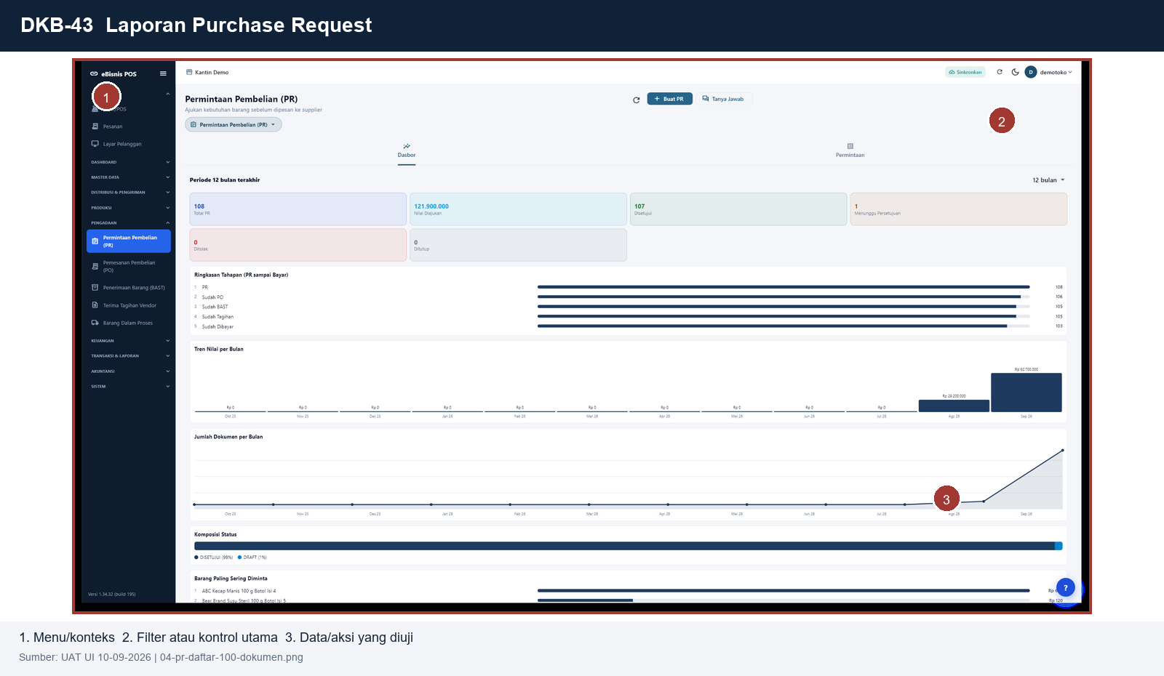
DKB-43 Laporan Purchase Request
Posisi menu
Pengadaan > Laporan PR
Status bukti
REFERENSI UAT UI
Petunjuk anotasi
1. Menu atau konteks
2. Filter atau kontrol utama
3. Data atau aksi yang diuji
Sumber: UAT UI 10-09-2026
04-pr-daftar-100-dokumen.png
ABChicken | Rev4 | 45/60
Notes:
Sumber layar: docs/pos/uat-training-operasional-20260910/screenshots/04-pr-daftar-100-dokumen.png. Status: REFERENSI UAT UI. Bukti layar memverifikasi tampilan dan kontrol, bukan transaksi end-to-end.

Slide 46
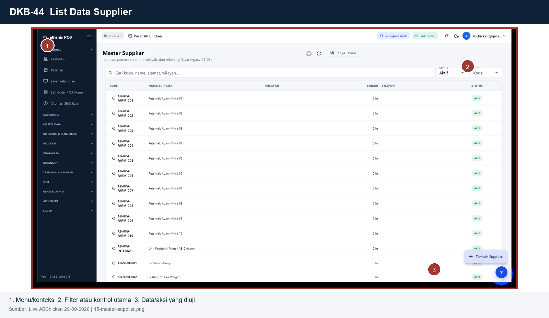
DKB-44 List Data Supplier
Posisi menu
Master Data > Pemasok
Status bukti
LAYAR LIVE
Petunjuk anotasi
1. Menu atau konteks
2. Filter atau kontrol utama
3. Data atau aksi yang diuji
Sumber: Live ABChicken 29-09-2026
45-master-supplier.png
ABChicken | Rev4 | 46/60
Notes:
Sumber layar: docs/uat-abchicken-20260929-rev4-bukti-sesuai/evidence-live/45-master-supplier.png. Status: LAYAR LIVE. Bukti layar memverifikasi tampilan dan kontrol, bukan transaksi end-to-end.

Slide 47
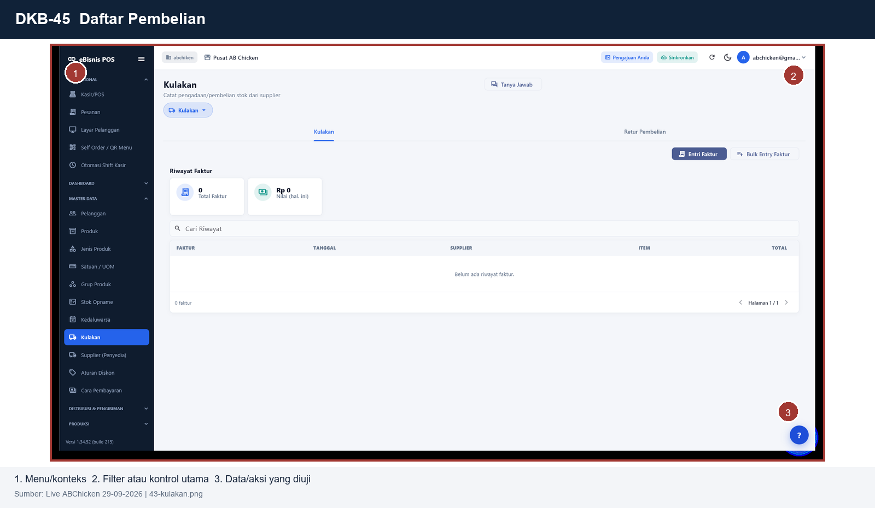
DKB-45 Daftar Pembelian
Posisi menu
Inventory & Sales > Kulakan
Status bukti
LAYAR LIVE
Petunjuk anotasi
1. Menu atau konteks
2. Filter atau kontrol utama
3. Data atau aksi yang diuji
Sumber: Live ABChicken 29-09-2026
43-kulakan.png
ABChicken | Rev4 | 47/60
Notes:
Sumber layar: docs/uat-abchicken-20260929-rev4-bukti-sesuai/evidence-live/43-kulakan.png. Status: LAYAR LIVE. Bukti layar memverifikasi tampilan dan kontrol, bukan transaksi end-to-end.

Slide 48
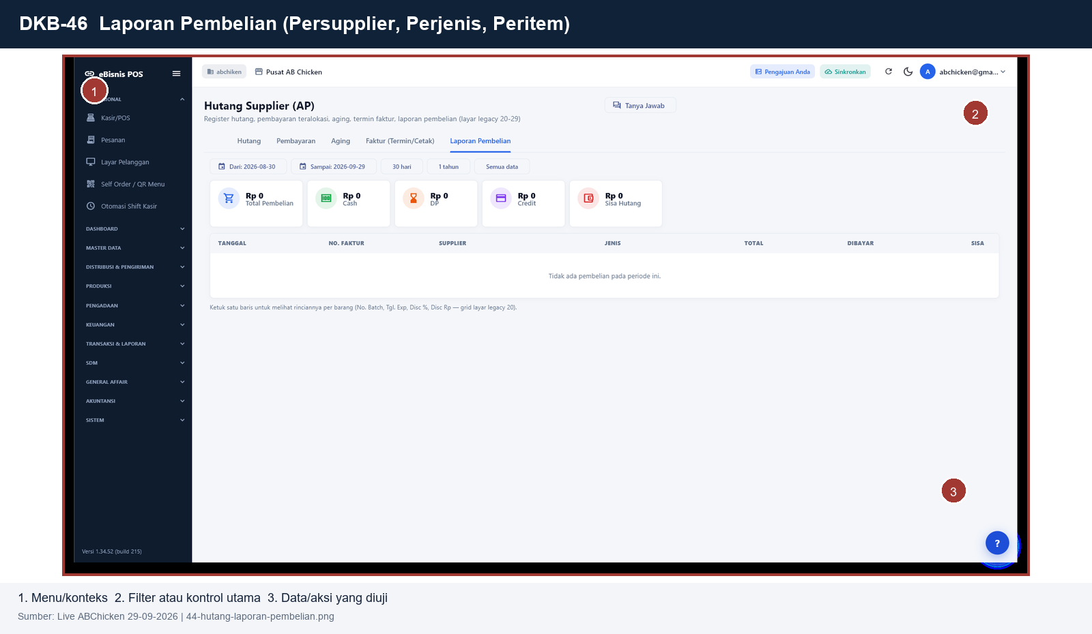
DKB-46 Laporan Pembelian (Persupplier, Perjenis, Peritem)
Posisi menu
Inventory & Sales > Hutang Supplier
Status bukti
LAYAR LIVE
Petunjuk anotasi
1. Menu atau konteks
2. Filter atau kontrol utama
3. Data atau aksi yang diuji
Sumber: Live ABChicken 29-09-2026
44-hutang-laporan-pembelian.png
ABChicken | Rev4 | 48/60
Notes:
Sumber layar: docs/uat-abchicken-20260929-rev4-bukti-sesuai/evidence-live/44-hutang-laporan-pembelian.png. Status: LAYAR LIVE. Bukti layar memverifikasi tampilan dan kontrol, bukan transaksi end-to-end.

Slide 49
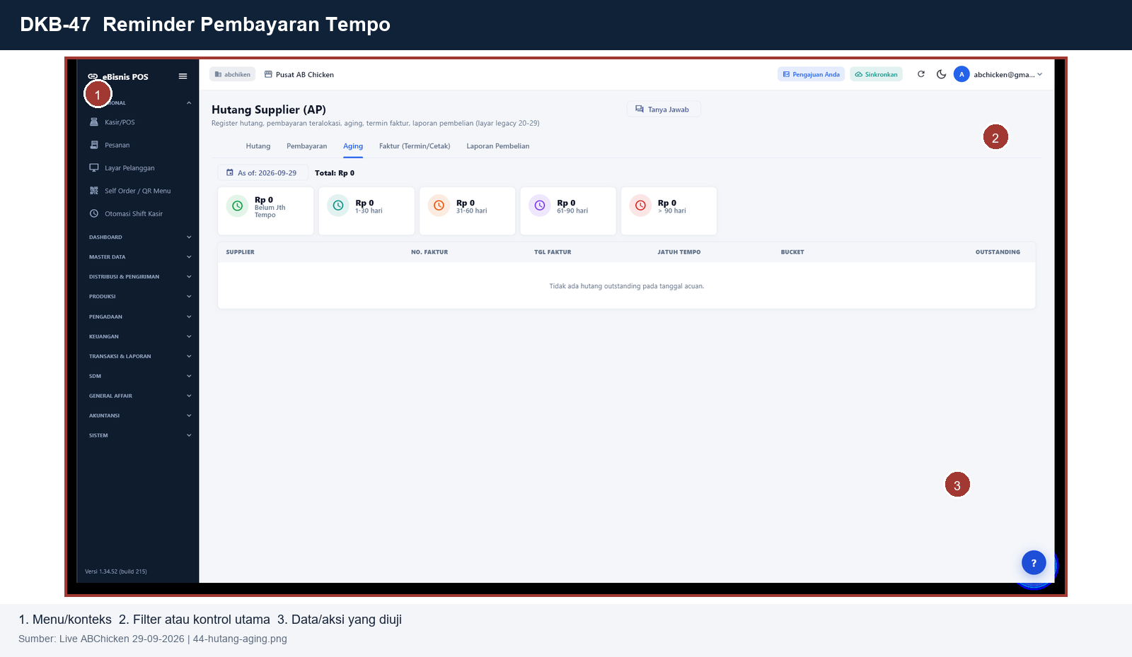
DKB-47 Reminder Pembayaran Tempo
Posisi menu
Inventory & Sales > Hutang Supplier
Status bukti
LAYAR LIVE
Petunjuk anotasi
1. Menu atau konteks
2. Filter atau kontrol utama
3. Data atau aksi yang diuji
Sumber: Live ABChicken 29-09-2026
44-hutang-aging.png
ABChicken | Rev4 | 49/60
Notes:
Sumber layar: docs/uat-abchicken-20260929-rev4-bukti-sesuai/evidence-live/44-hutang-aging.png. Status: LAYAR LIVE. Bukti layar memverifikasi tampilan dan kontrol, bukan transaksi end-to-end.

Slide 50
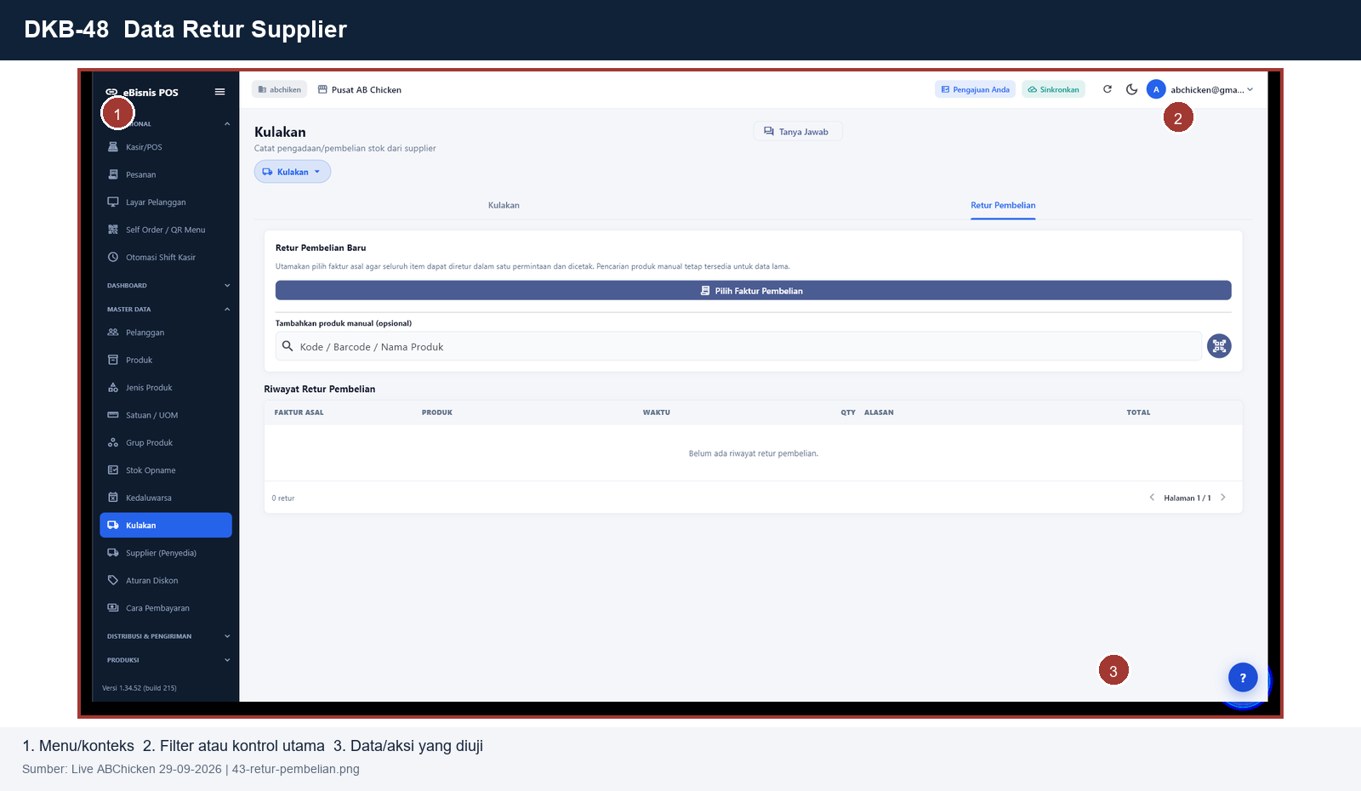
DKB-48 Data Retur Supplier
Posisi menu
Inventory & Sales > Retur Pembelian
Status bukti
LAYAR LIVE
Petunjuk anotasi
1. Menu atau konteks
2. Filter atau kontrol utama
3. Data atau aksi yang diuji
Sumber: Live ABChicken 29-09-2026
43-retur-pembelian.png
ABChicken | Rev4 | 50/60
Notes:
Sumber layar: docs/uat-abchicken-20260929-rev4-bukti-sesuai/evidence-live/43-retur-pembelian.png. Status: LAYAR LIVE. Bukti layar memverifikasi tampilan dan kontrol, bukan transaksi end-to-end.

Slide 51
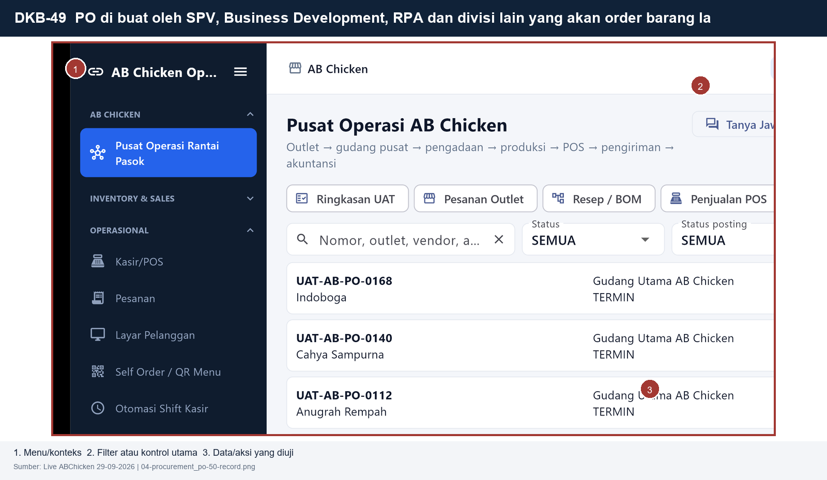
DKB-49 PO di buat oleh SPV, Business Development, RPA dan divisi lain yang akan order barang langsung link tanpa gudang input manual
Posisi menu
Pengadaan > PO
Status bukti
LAYAR LIVE
Petunjuk anotasi
1. Menu atau konteks
2. Filter atau kontrol utama
3. Data atau aksi yang diuji
Sumber: Live ABChicken 29-09-2026
04-procurement_po-50-record.png
ABChicken | Rev4 | 51/60
Notes:
Sumber layar: docs/uat-abchicken-20260929-rev3-per-fitur/evidence-live/04-procurement_po-50-record.png. Status: LAYAR LIVE. Bukti layar memverifikasi tampilan dan kontrol, bukan transaksi end-to-end.

Slide 52
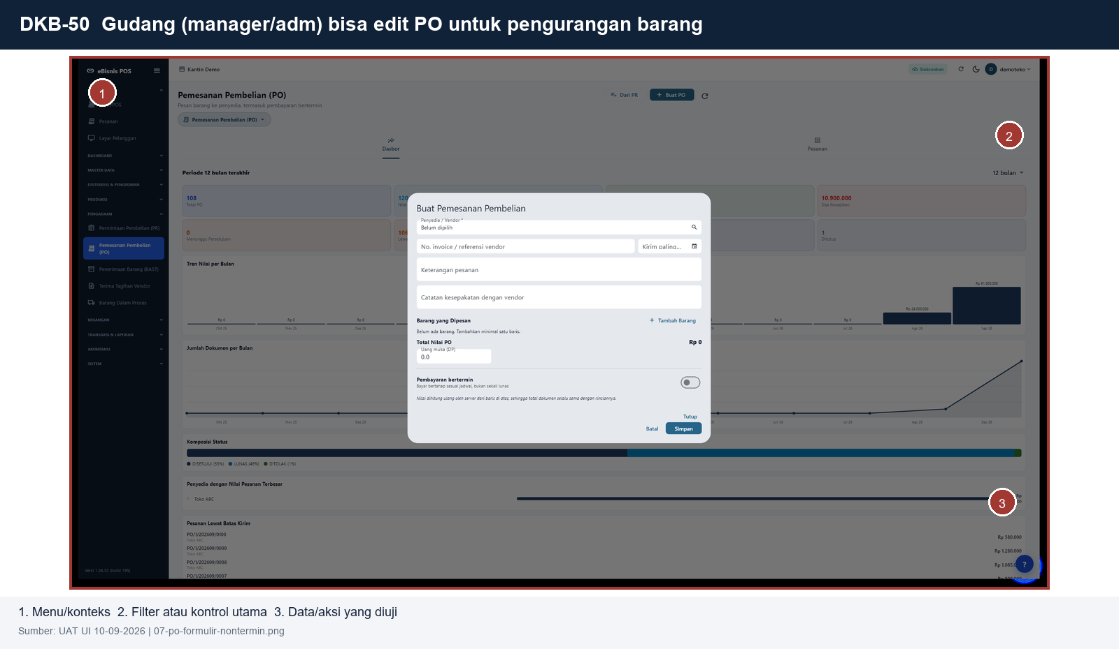
DKB-50 Gudang (manager/adm) bisa edit PO untuk pengurangan barang
Posisi menu
Pengadaan > PO
Status bukti
REFERENSI UAT UI
Petunjuk anotasi
1. Menu atau konteks
2. Filter atau kontrol utama
3. Data atau aksi yang diuji
Sumber: UAT UI 10-09-2026
07-po-formulir-nontermin.png
ABChicken | Rev4 | 52/60
Notes:
Sumber layar: docs/pos/uat-training-operasional-20260910/screenshots/07-po-formulir-nontermin.png. Status: REFERENSI UAT UI. Bukti layar memverifikasi tampilan dan kontrol, bukan transaksi end-to-end.

Slide 53
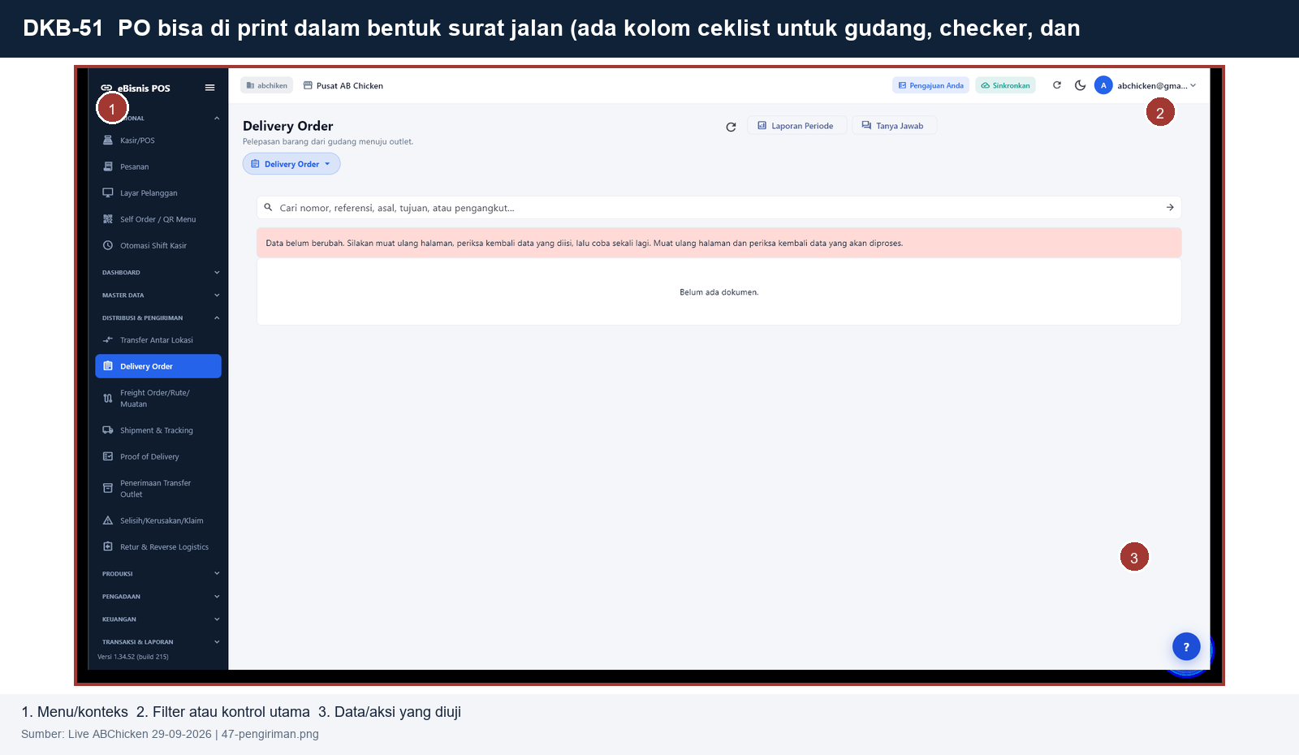
DKB-51 PO bisa di print dalam bentuk surat jalan (ada kolom ceklist untuk gudang, checker, dan outlet) ada kolom TTD juga untuk gudang delivery dan outlet
Posisi menu
Distribusi & Pengiriman > Surat Jalan
Status bukti
LAYAR LIVE
Petunjuk anotasi
1. Menu atau konteks
2. Filter atau kontrol utama
3. Data atau aksi yang diuji
Sumber: Live ABChicken 29-09-2026
47-pengiriman.png
ABChicken | Rev4 | 53/60
Notes:
Sumber layar: docs/uat-abchicken-20260929-rev4-bukti-sesuai/evidence-live/47-pengiriman.png. Status: LAYAR LIVE. Bukti layar memverifikasi tampilan dan kontrol, bukan transaksi end-to-end.

Slide 54
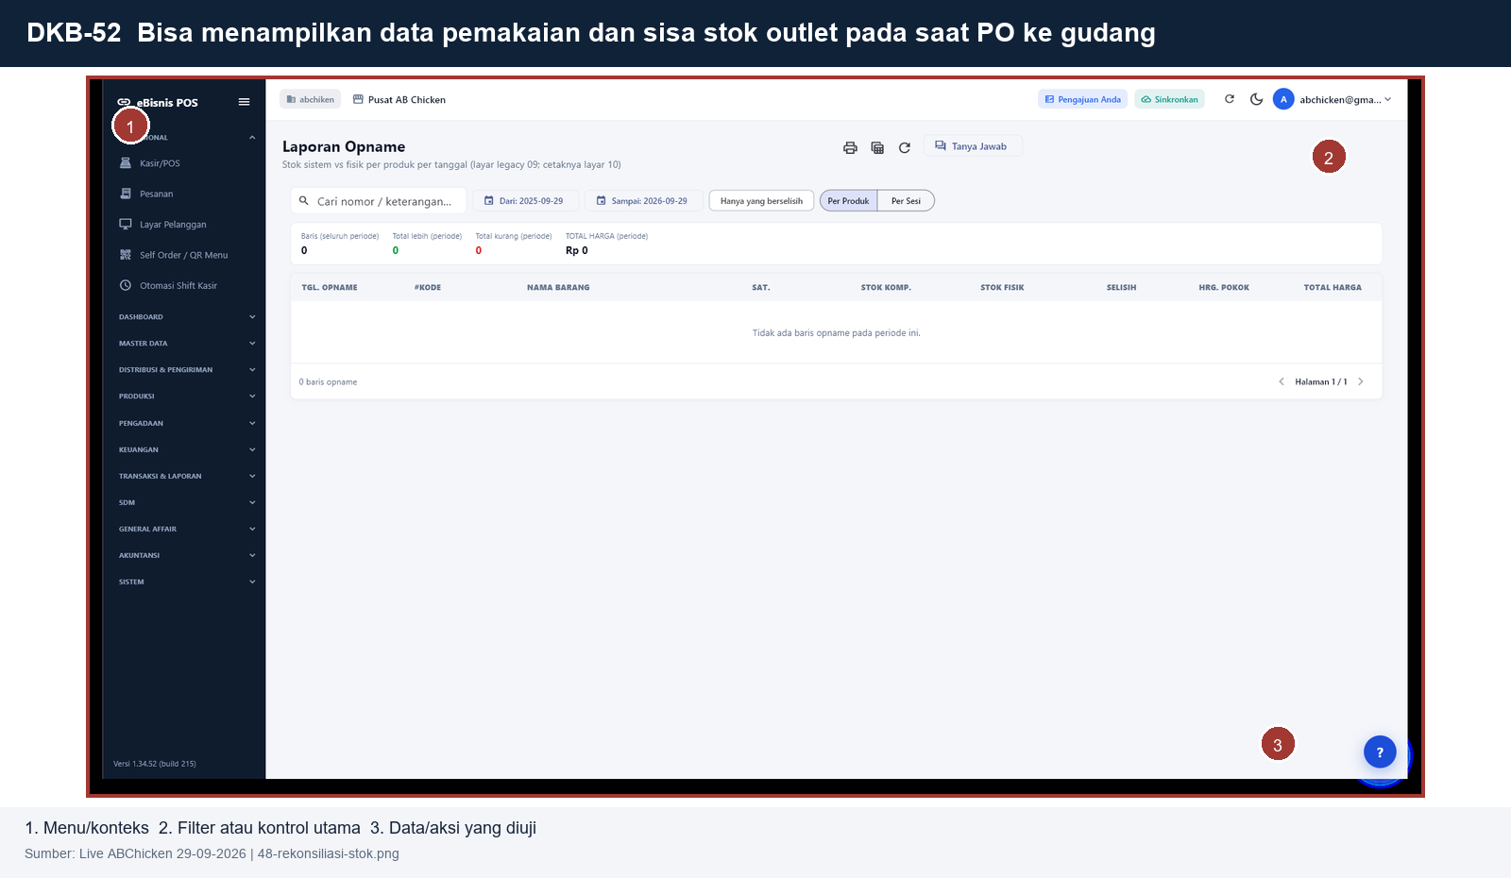
DKB-52 Bisa menampilkan data pemakaian dan sisa stok outlet pada saat PO ke gudang
Posisi menu
Pengadaan > PO > Riwayat Stok Outlet
Status bukti
LAYAR LIVE
Petunjuk anotasi
1. Menu atau konteks
2. Filter atau kontrol utama
3. Data atau aksi yang diuji
Sumber: Live ABChicken 29-09-2026
48-rekonsiliasi-stok.png
ABChicken | Rev4 | 54/60
Notes:
Sumber layar: docs/uat-abchicken-20260929-rev4-bukti-sesuai/evidence-live/48-rekonsiliasi-stok.png. Status: LAYAR LIVE. Bukti layar memverifikasi tampilan dan kontrol, bukan transaksi end-to-end.

Slide 55

DKB-53 Bisa tarik data laporan pengiriman barang harian, mingguan, bulanan. Baik per item/outlet
Posisi menu
Distribusi & Pengiriman > Laporan
Status bukti
LAYAR LIVE
Petunjuk anotasi
1. Menu atau konteks
2. Filter atau kontrol utama
3. Data atau aksi yang diuji
Sumber: Live ABChicken 29-09-2026
09-shipment-50-record.png
ABChicken | Rev4 | 55/60
Notes:
Sumber layar: docs/uat-abchicken-20260929-rev3-per-fitur/evidence-live/09-shipment-50-record.png. Status: LAYAR LIVE. Bukti layar memverifikasi tampilan dan kontrol, bukan transaksi end-to-end.

Slide 56

DKB-54 Data return dari outlet
Posisi menu
Distribusi & Pengiriman > Retur Outlet
Status bukti
LAYAR LIVE
Petunjuk anotasi
1. Menu atau konteks
2. Filter atau kontrol utama
3. Data atau aksi yang diuji
Sumber: Live ABChicken 29-09-2026
10-claim-50-record.png
ABChicken | Rev4 | 56/60
Notes:
Sumber layar: docs/uat-abchicken-20260929-rev3-per-fitur/evidence-live/10-claim-50-record.png. Status: LAYAR LIVE. Bukti layar memverifikasi tampilan dan kontrol, bukan transaksi end-to-end.

Slide 57

DKB-55 Pengajuan inventaris toko lewat aplikasi POS, approval ke bagian General Affair dan di acc oleh Keuangan
Posisi menu
Inventaris GA > Pengajuan
Status bukti
LAYAR LIVE
Petunjuk anotasi
1. Menu atau konteks
2. Filter atau kontrol utama
3. Data atau aksi yang diuji
Sumber: Live ABChicken 29-09-2026
35-ga-pengajuan.png
ABChicken | Rev4 | 57/60
Notes:
Sumber layar: docs/uat-abchicken-20260929-rev4-bukti-sesuai/evidence-live/35-ga-pengajuan.png. Status: LAYAR LIVE. Bukti layar memverifikasi tampilan dan kontrol, bukan transaksi end-to-end.

Slide 58

DKB-56 List inventaris per toko
Posisi menu
Inventaris GA > Daftar Aset
Status bukti
LAYAR LIVE
Petunjuk anotasi
1. Menu atau konteks
2. Filter atau kontrol utama
3. Data atau aksi yang diuji
Sumber: Live ABChicken 29-09-2026
35-inventaris-general-affair.png
ABChicken | Rev4 | 58/60
Notes:
Sumber layar: docs/uat-abchicken-20260929-rev4-bukti-sesuai/evidence-live/35-inventaris-general-affair.png. Status: LAYAR LIVE. Bukti layar memverifikasi tampilan dan kontrol, bukan transaksi end-to-end.

Slide 59

DKB-57 Pengajuan retur inventaris
Posisi menu
Inventaris GA > Retur
Status bukti
LAYAR LIVE
Petunjuk anotasi
1. Menu atau konteks
2. Filter atau kontrol utama
3. Data atau aksi yang diuji
Sumber: Live ABChicken 29-09-2026
35-ga-form-retur.png
ABChicken | Rev4 | 59/60
Notes:
Sumber layar: docs/uat-abchicken-20260929-rev4-bukti-sesuai/evidence-live/35-ga-form-retur.png. Status: LAYAR LIVE. Bukti layar memverifikasi tampilan dan kontrol, bukan transaksi end-to-end.

Slide 60

DKB-58 Pengajuan perpindahan invetaris dari satu outlet ke outlet lainnya
Posisi menu
Inventaris GA > Perpindahan
Status bukti
LAYAR LIVE
Petunjuk anotasi
1. Menu atau konteks
2. Filter atau kontrol utama
3. Data atau aksi yang diuji
Sumber: Live ABChicken 29-09-2026
35-ga-form-perpindahan.png
ABChicken | Rev4 | 60/60
Notes:
Sumber layar: docs/uat-abchicken-20260929-rev4-bukti-sesuai/evidence-live/35-ga-form-perpindahan.png. Status: LAYAR LIVE. Bukti layar memverifikasi tampilan dan kontrol, bukan transaksi end-to-end.

